Slide 1
Entrenamiento para chw: funciÓn de visitas en grupo
Monica Arano, CHWI
Rosy Diaz, CHWI
Sandra Flamenco, CHWI
Betty Nava, CHWI
NoÉ Taracena, CHWI
Dr. Elizabeth Vaughan

Slide 2
Objectivos para este entrenamiento
Aprender como poner en marcha las clases de diabetes, desde como llamar al paciente hasta la primera clase
(3 meses)
Identificar los medicamentos y las preocupaciones sobre la seguridad
(4 meses)

Slide 3
Modulo 1– Reclutamiento (1)

Slide 4
¿preguntas o inquietudes?

Slide 5
Anuncios!
Esta clase será grabada de ahora en adelante para que los 3 instructores que están guiando al otro equipo puedan estar informados.
Si tienen algun problema conectandose al archivo de Box por favor avisen a su instructor – su instructor le ayudará a familiarizarse con el programa.
Tenemos la información del WiFi de la clinica y estaremos poniendola en OhMD – por favor tenga esta información a la mano para poder conectar su ipad al internet el día de orientacion (Marzo 4)
Aún no hemos recibido las evaluaciones de 4 de ustedes, por favor llene la evaluación y envíe a Sandra Flamenco y Betty Nava a mas tardar el Martes 2/7/23

Slide 6
¿cómo?
Cada grupo CHW/CHWI tiene pacientes para llamar
CHW Instructores: asegúrense de que la hoja de Excel sea la correcta
Cada semana tendrán que llamar a algunos de ellos
Proveeremos un guión para invitarlos

Slide 7
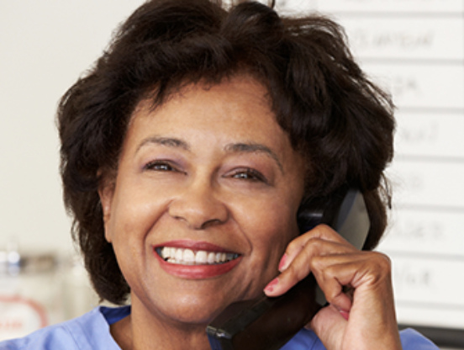
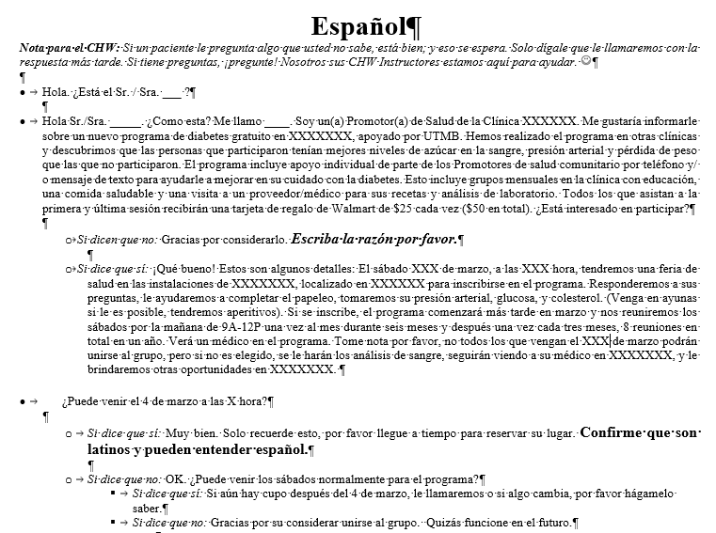
Guión
Notes:
Hay un guión en inglés y en español. No es necesario que lo diga palabra por palabra. Manténgalo SIMPLE y breve. Si hacen preguntas, respóndalas (o si no sabe, hágales saber que le responderá en cuanto tenga la respuesta correcta). No esté en el teléfono mucho tiempo la primera vez, ya que podrían pensar que el programa tomará mucho tiempo.

Slide 8
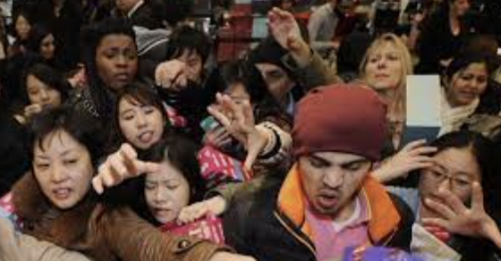
HORA para decirleS a sus pacientes
¿Por qué?: Para asignarlos en grupo ¿Qué pasa si mi paciente no puede venir a la hora asignada? Puede venir cuando así lo necesite Horario: Grupo 1: 8:00 am- Grupo 2: 8:30 am- Grupo 3: 9:00 am- Grupo 4: 9:30 am- Grupo 5: 10:00 am- Grupo 6: 10:30 am-
Notes:
Cada pareja de CHWI/CHW tendrá una hora específica para venir. *Asignar a los grupos aquí en la hora indicada.

Slide 9
Grupos pequeños CHW-CHWI: Qué hacer
Tenga su teléfono celular a mano Silencie ZOOM y apague su video Los CHW llaman a su paciente (CHWI) e invitan a él o ella a la clase Asegúrese del horario para recordarle al paciente que debe de venir a “su” hora, por ejemplo el grupo 1 es a las 8:30 am.
Notes:
Ayude a los CHW a recordar el horario en que deben de venir si es necesario

Slide 10
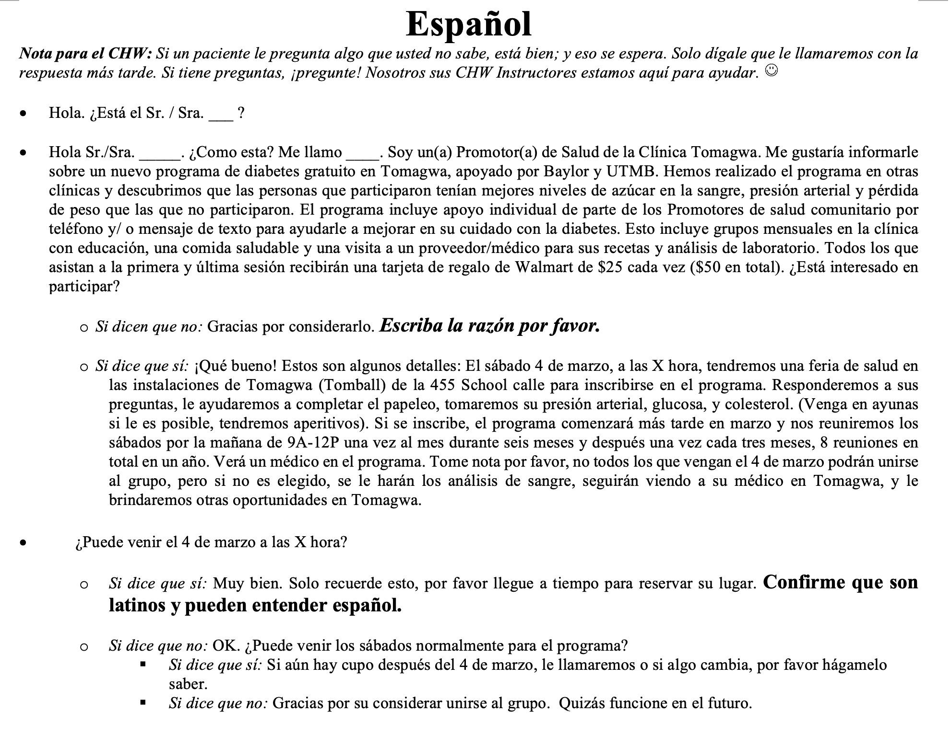
Guión

Slide 11
¿Qué dijo él o ella?
Notes:
Sí / No / Tal vez ... O ¿llegó al buzón de mensajes de voz o estaba desconectado el teléfono? ¿Cómo registraría usted esto en la hoja de Excel?

Slide 12
¿Dónde se encuentra la hoja con la información del paciente?
CHWIs
CHWs
☺
Notes:
La información se transmite a BOX. Recibirá una hoja con la invitación por Excel en BOX. Su CHWI le guiará a través de este proceso.

Slide 13
Que escribir en la hoja de Excel
"1" significa que sí asistirá
Notes:
Así es como se ve la hoja de Excel. Estos no son pacientes verdaderos. Para que nos alineamos con HIPAA, use OhMD, no mensaje de texto, cuando se refiera al paciente usando su nombre, fecha de nacimiento, etc. Tendrá el nombre, sexo, teléfono y edad del paciente. Luego registrará cómo respondió. También escriba a que hora vendrá. Algunos pacientes no podrán venir a la hora asignada. Está bien si no pueden. Solo escriba aquí la hora en que vendrá. Por ejemplo, el Sr. XXXXX es un hombre cuyo número de teléfono es XXX y tiene X años. Dijo que vendría a las 8:30 a.m. ¿Qué dijeron las señoras XXXXXX y XXXXXX?

Slide 14
Razones comunes para decir QUE no
Trabajo
Transporte
Elegibilidad
No lo necesito
Mi salud es mala
Notes:
Estas son las razones comunes por lo que los pacientes dicen que NO. Para los que están en un círculo, estas podrían ser corregibles. En otras palabras, si dicen que su salud es mala, esa es una buena razón para venir. O, si perdieron la elegibilidad, es posible que podamos trabajar con la clínica para ayudarlos a recuperarla si desean asistir. ¿Qué podría decirles si dicen que no lo necesitan? (Trate de averiguar por qué dijeron esto. ¿Entienden el programa? Etc.)

Slide 15
Notes:
Hablamos de PHI y HIPAA anteriormente. Es muy importante no tener ninguna información del paciente escrita o en una computadora portátil. Si necesita escribir notas, use su número de identificación de paciente. La hoja de Excel en BOX es segura. Simplemente no lo descargue a su computadora.

Slide 16
Resumen: reclutamiento
La participación es voluntaria
Si dice que “sí”
esté seguro que sabe cuándo (a las X a.m.) y dónde (dirección)
Si dice que “no”
pregúntele ¿por qué? ¿Entiende el programa?
Si deja mensaje de voz
no deje información confidencial
Por ejemplo, NO DIGA “Como usted tiene diabetes puede estar en nuestro programa.”
trate 5 veces en total a diferentes horas y días y semanas

Slide 17
CHW Instructores: Necesitan de asegurarse de que BOX esté correcto ☺

Slide 18
Esta semana: ¡Hora de llamar!
Cada uno tiene una invitación a la lista de los pacientes Cada equipo de CHW/CHWI tiene 5 pacientes en total para llamar esta semana

Slide 19
preguntas, comentarios, dudas

Slide 20
Modulo 2– Reclutamiento (2)
Notes:
esta semana es para repasar cualquier cosa de la semana pasada y responder a las preguntas que un CHW tenga sobre como llamar a los pacientes

Slide 21
¿, preguntas o inquietudes?

Slide 22
¿cómo fueron las llamadas?
¿Qué preguntas tienen?
¿Algún “problemita”?
Lo que salió bien... y ¿Qué se podría mejorar?
¿Alguna sugerencia?
La meta fue 2 de 5 pacientes dijo “si” la semana pasada
¿Quién fue capaz de cumplir este objetivo?

Slide 23
Hablar acerca de cómo va a llamar a los pacientes
Esta semana, cada grupo (CHWI-CHW) llame a 25 pacientes La meta es cada CHW tenga 10 que digan que "sí” esta semana. Necesitará un total de 17 pacientes en total Las personas que tienen más pacientes que digan “si” Y que asistan, recibirán un premio cuando terminemos la orientación ☺

Slide 24
CHW Instructores: Necesitan de asegurarse de que BOX esté correcto ☺

Slide 25
¿Preguntas sobre Excel?
1. Hable de cualquier pregunta o inquietud que tenga sobre como llamar a los pacientes 2. Inicie una sesión en Excel 3. Practique anotando la información de los pacientes
Notes:
Use el resto de la reunión para responder cualquier pregunta que puedan tener sobre el ingreso de información de pacientes y llamadas en Excel. Si tiene tiempo, comparta su pantalla en BOX para responder preguntas si esto es útil.

Slide 26
preguntas, comentarios, dudas

Slide 27
Modulo 3 Orientación #1

Slide 28
¿, preguntas o inquietudes?
Notes:
Esta semana es un resumen general de la orientación La próxima semana hablaremos sobre quién hace qué (infórmele a su CHWI si tiene preferencias)

Slide 29
Orientación: Resumen

Slide 30
Siempre use sus camisetas y etiquetas de identificación de CHW

Slide 31
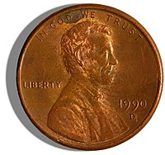
Orientación
Vienen todos los interesados en el programa y nos permite la posibilidad de obtener su extracción de sangre, consentimientos, etc.
Lo organizamos como una feria de salud donde los pacientes pueden ir y venir a las estaciones como quieran. Asignaremos el grupo 1 y 2. Un grupo estará en el programa y el otro permanecerá teniendo sus citas en la clínica. Es completamente al azar.
Dr. Vaughan lanzará una moneda ☺
Todos los pacientes que vengan (no su familia) recibirán una tarjeta de regalo de $25 de Walmart en el día de la orientación y otra de $25 en el final del programa en 12 meses (los que sean escogidos para el programa de diabetes y los que no sean escogidos.)

Slide 32
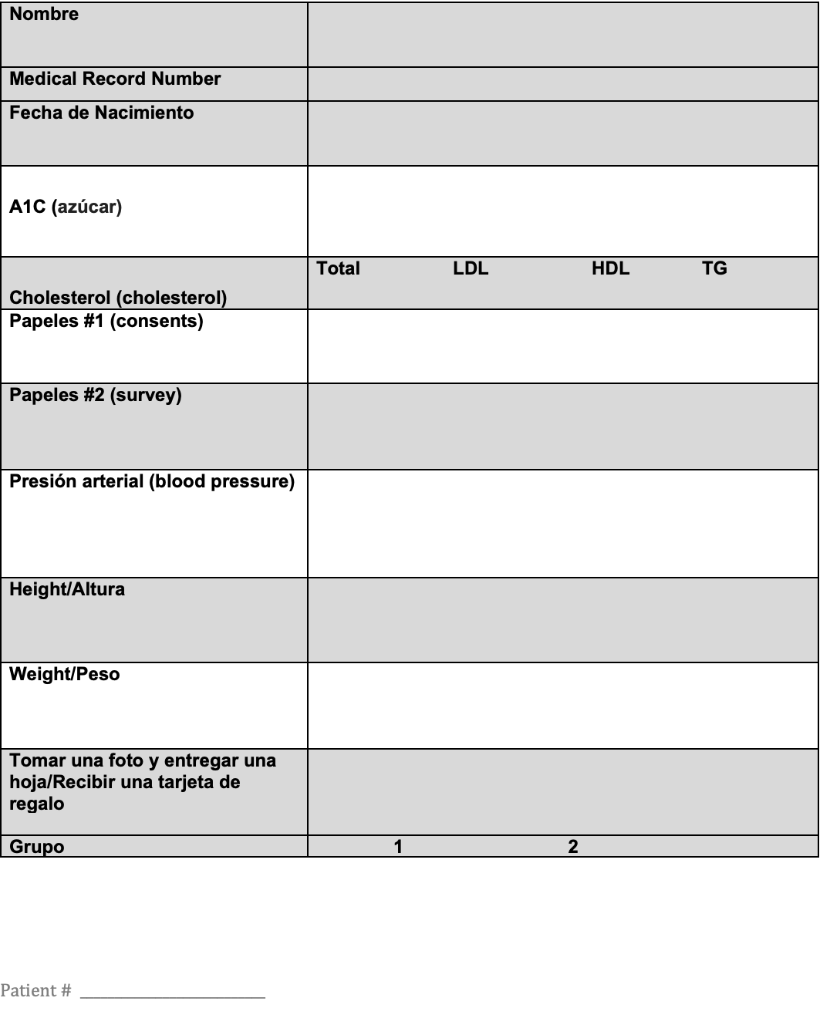
ejemplo de cómo se ve la hoja
Aprenderemos todas las estaciones para ayudarnos unos a otros si es necesario.
Se le asignará una estación, pero si hay otra que le gustaría hacer, por favor déjeme saber.
Cada estación se resalta de manera diferente.
Por ejemplo, la estación de registro escribirá el nombre del paciente, el número de registro médico, fecha de nacimiento y el consentimiento.
Ahora aprendamos sobre las estaciones….

Slide 33
ORDEN
1) REGISTRO –)
2) DOCUMENTOS
3) COLESTEROL
4) A1C
5) PRESIÓN ARTERIAL
6) PESO/ALTURA
7) ENCUESTA
8) SALIDA
FLOTADORES –
Notes:
Número del Registro Médico
Consentimiento

Slide 34
Estación 1: Registro
¿Quién?
-CHW-I:
-CHW:
Notes:
Número del Registro Médico
Consentimiento

Slide 35
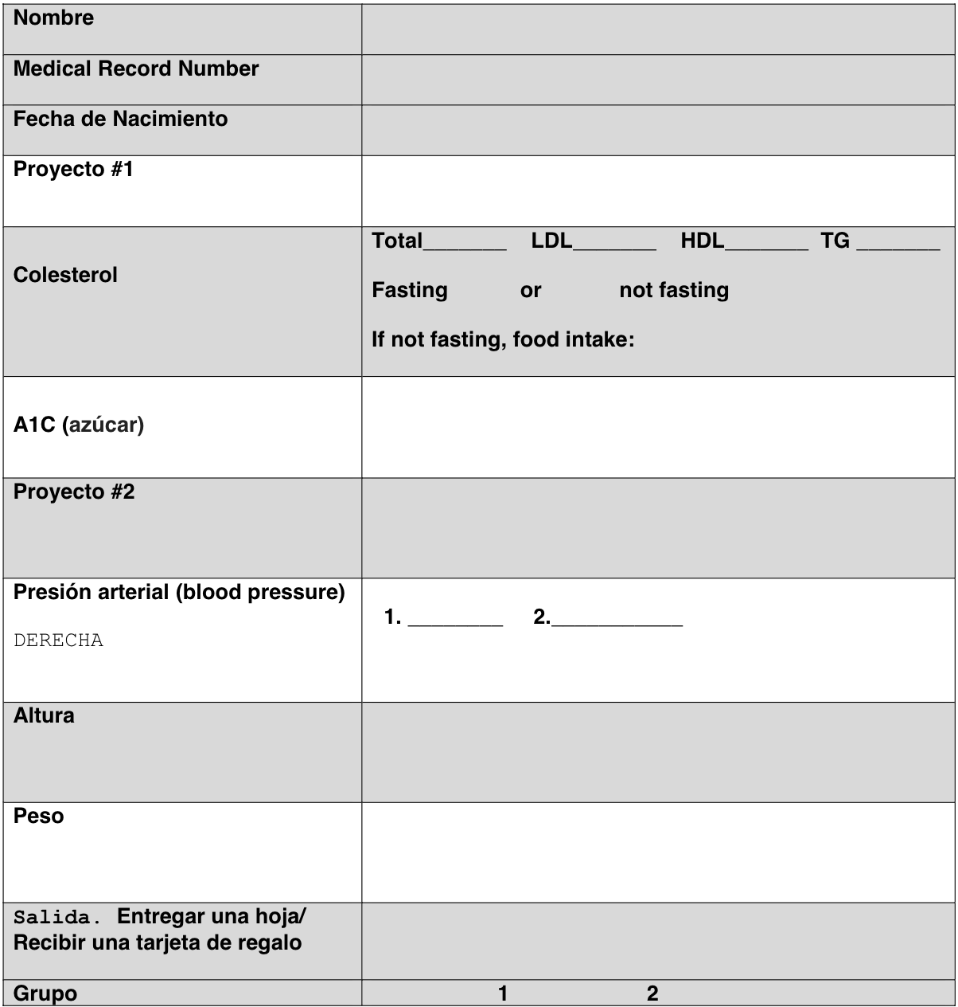
Estación 1: RegistraRSE
Tendrá una hoja (“asistencia”) de todos los que dijeron que iban a venir y su in con su información
Hoja de asistencia: marque que están presentes Hoja de paciente: Escriba aquí el nombre, MRN, y fecha de nacimiento y dáselo a ellos
**Pregunta si tienen un miembro de la familia y/o amigo cercano que venga
Si es así, tenemos una hoja aparte para darles para que estén en el mismo grupo
Hágales saber que este día es de orientación solamente y es como una feria de salud y al final el paciente recibirá una tarjeta de regalo de $25 por completar la hoja.
Notes:
Número del Registro Médico
Consentimiento

Slide 36
Estación 1: Registro
Marque en Athena a cada paciente en cuando llegue (check-in)
Notes:
Número del Registro Médico
Consentimiento

Slide 37
Flotadores *
¿Quién?
-CHW-I:
-CHW:
-CHW:

Slide 38
Flotadores *
ayudarán donde sea necesario.
será "el reloj" para mantener a los pacientes en movimiento, principalmente en el área de laboratorio.

Slide 39
Presión arterial
¿Quién?
-CHW-I:
-CHW:
-CHW:

Slide 40
Presión arterial
140 o más 90 o más
= REPETIR en 5 minutos
1. Ropa: debe ser ligera (no chaquetas ni suéteres) 2. Posición: pies planos en el suelo. Brazo apoyado sobre la mesa a 90 grados 3. Mida solo el brazo derecho. Si la medida superior es 140 o más O la parte inferior es 90 o más, pídales que regresen en 5 minutos para volver a repetirlo. Cuando repita la prueba en brazo derecho, escriba los números en la hoja de Excel y en la hoja del paciente también ** Necesitamos estar usando dos máquinas para medir la presión al mismo tiempo.

Slide 41
Midiendo la estatura
¿Quién?
-CHW-I:
-CHW:

Slide 42
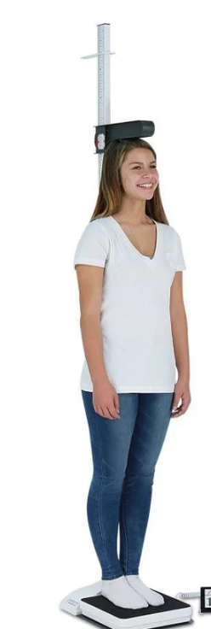
Peso y Midiendo la estatura
1. Asegúrese de que el paciente no esté calzando zapatos 2. Tire de la palanca hacia arriba 3. Gire de manera que el paciente esté de espaldas a la barra de la báscula y coloque la palanca en la parte superior de la cabeza del paciente 4. Lea el número en la barra. (Está en pulgadas). Registre este numero como "62 pulgadas" (no 62 o 62" ya que podría confundirse como 6 pies, 2 pulgadas). La medida correcta es 62 pulgadas (5 pies 2 pulgadas). 5. Escriba la estatura en la hoja del paciente y en la hoja de Excel

Slide 43
Midiendo el peso

Slide 44
Midiendo el peso
- Solo se permite ropa ligera y sin zapatos.
- Cuando haya terminado, escriba el valor en la hoja de Excel y en la hoja del paciente.

Slide 45
Proyecto #1
¿Quién?
-CHW-I:

Slide 46
Proyecto #1
Habrá un folleto con esta información en inglés y español en la mesa si los pacientes desean una copia. Dé una breve descripción de estos 5 puntos.

Slide 47
Proyecto #1
Recuérdeles a los pacientes que se reunirán en grupos y que deben mantener todo confidencial.
Además, su CHW se comunicará con ellos semanalmente y, si está bien, a través de SMS o mensajes de texto de Google. Nos gustaría que usaran OhMD (aplicación segura). Su CHW puede mostrarles cómo hacerlo si así lo desean.

Slide 48
Proyecto #1
¡Firma aqui!
Escriba el nombre del paciente y MRN aquí
Luego pídales que firmen y fechen
aquí
Ud firma y escribe la fecha aqui

Slide 49
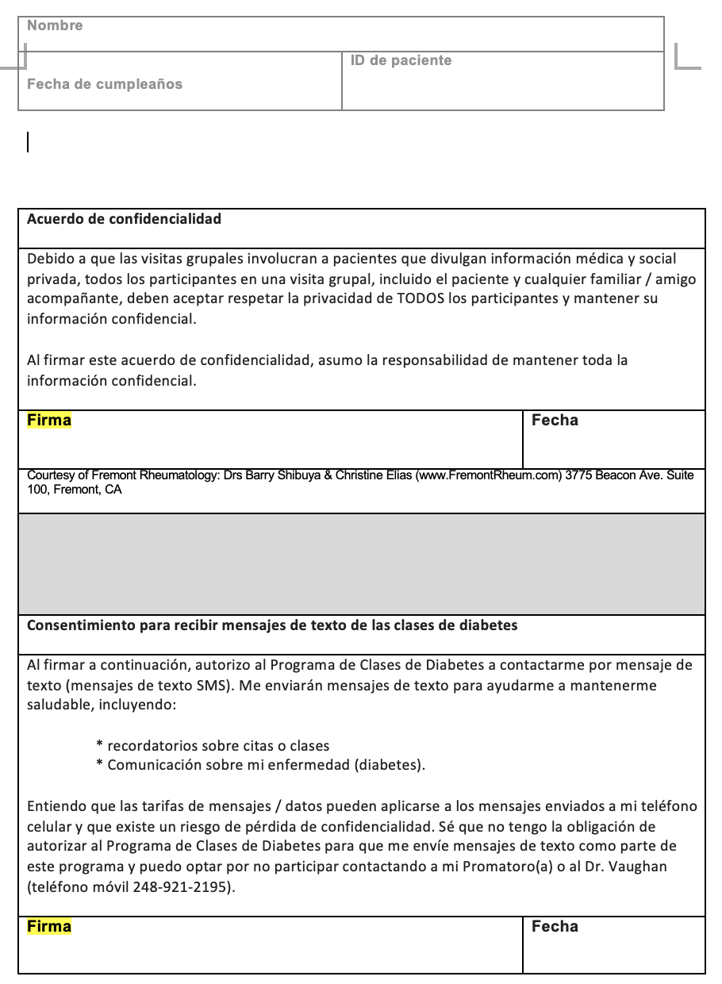
Escriba el nombre del paciente, MRN y cumpleaños.
Proyecto #1
¡Firma aqui!
Luego pídales que firmen y fechen aquí
Y aqui

Slide 50
Consent
NOMBRE
MRN 9999
Nombre de Paciente
Jan 1, 1975 9999
Firma de Paciente 9/10/22
Firma de Paciente 9/10/22
Firma de Paciente 9/10/22
Al finalizarlos puede que los formularios se vean así Tenemos estos formularios en español y inglés

Slide 51
Proyecto #1
Debemos ofrecer una copia del consentimiento firmado por Baylor/UTMB
y el resúmen del proyecto al paciente
(puede tomar una foto o tomar una hoja de papel)

Slide 52
Colesterol
¿Quién?
RN
Dr
Voluntarios

Slide 53
Colesterol
Vaya aquí primero (a menos que haya una línea).
¡Las máquinas tardan una eternidad!
Pueden ir a otras estaciones en lugar de esperar el resultado

Slide 54
Colesterol
Documente en la hoja si vinieron o no en ayunas.
Si no están en ayunas, escriba lo que comieron como por ejemplo: "huevos, pan tostado, cereal"

Slide 55
A1c
¿Quién?
-CHW-I:
(RN)
Notes:
1. El examen de A1C toma de 5 a 10 minutos. Es una prueba de punción (pinchazo) en el dedo y no requiere extracción de sangre (como chequear su nivel de azúcar en la sangre en el glucómetro). 2. Pueden ir a otras estaciones en lugar de esperar, PERO deben regresar para obtener su número de A1C. A veces hay un error para el A1C y tienen que rehacerlo, ASÍ que siempre debe de haber 1 o 2 personas esperando para obtener el A1C. Aquí es donde las filas pueden ser muy largas si no llevamos a la gente allí primero. 3. ¡Tendremos cuatro máquinas! 4. Tendrá una hoja de Excel con sus nombres. Escriba el A1C en la hoja de Excel Y en la hoja del paciente también.

Slide 56
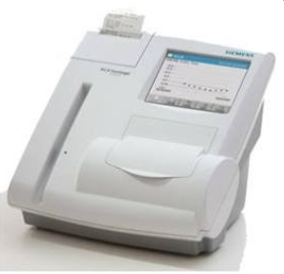
A1c
Vaya aquí primero (a menos que haya una línea).
¡Las máquinas tardan una eternidad!
Pueden ir a otras estaciones en lugar de esperar el resultado

Slide 57
Snack - merienda
Los pacientes vendrán en ayunas – entonces se les entregará un pequeño snack para que coman.
Necesitaremos dos de ustedes como voluntarios para preparar una pequeña bolsita con una fruta, un pedazo de queso, etc.
Estas bolsitas estarán disponibles en el área de despues de los exámenes de sangre en el area de la encuesta. Noé les entregará la bolsita a cambio de una pequeña encuesta

Slide 58
Proyecto #2
¿Quién?
-CHW-I:
Notes:
Proyecto #2 tiene que ver con encuestas. Hágalo en grupo si es posible y lea en voz alta. Es posible que algunos pacientes no puedan leer o escribir, por lo que leer en voz alta ayudará mucho. Pero también tenga en cuenta la necesidad de ayudarlos a escribir si es necesario. Es posible que algunos pacientes no vean bien, por lo que también pueden necesitar su ayuda. Asegúrese de que entiendan lo que es "bueno" y lo que es "malo“ (como número “10” es estar de acuerdo/bueno, pero "1" es estar en desacuerdo/malo) Firme la hoja cuando terminen (esta no es la encuesta exacta que usaremos, se usa como ejemplo)

Slide 59
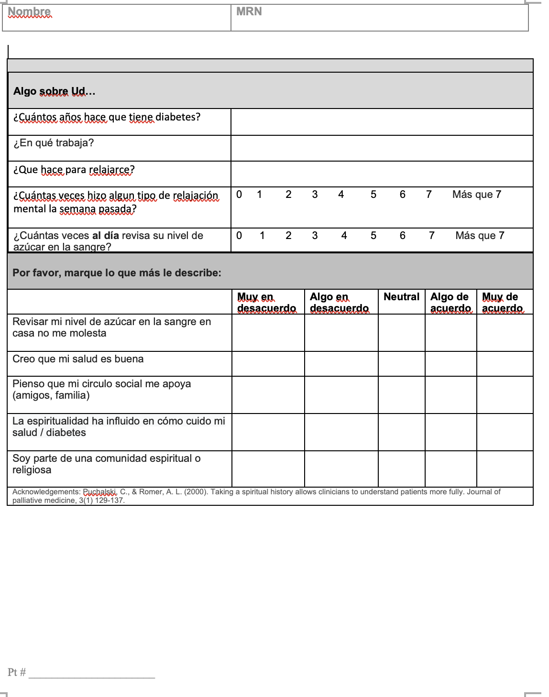
Proyecto #2
Cada persona responderá una encuesta.
Notes:
Hágalo en grupo si es posible y lea en voz alta.
Es posible que algunos pacientes no puedan leer o escribir, por lo que leer en voz alta ayudará mucho.
Pero también tenga en cuenta la necesidad de ayudarlos a escribir si es necesario. Es posible que algunos pacientes no vean bien, por lo que también pueden necesitar su ayuda. Asegúrese de que entiendan lo que es "bueno" y lo que es "malo“ (como número “10” es estar de acuerdo/bueno, pero "1" es estar en desacuerdo/malo) Firme la hoja cuando terminen (esta no es la encuesta exacta que usaremos, se usa como ejemplo)

Slide 60
Salida
¿Quién?
-CHW-I:

Slide 61
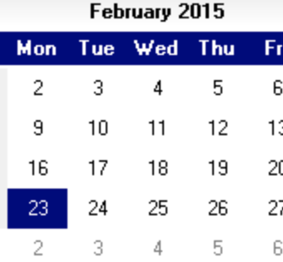
Salida
Le dice al paciente en qué grupo está (¡es aleatorio, no personal!) Si no están en la clase:
Les daremos otras oportunidades clínicas. Deben hacer un seguimiento con su proveedor para revisar los números de hoy.
Asegúrese de que tomaron una foto de su página de datos del paciente. También lo pondremos en su historial médico.
Si están en la clase
Les daremos una hoja con las fechas de las clases
Todos (en cualquier grupo que estén) reciben una tarjeta de regalo de $25 hoy en "salida" y nuevamente en 12 meses.

Slide 62
Data
una estudiante voluntaria y recopilará todas estas hojas para ingresar los datos. ¡Asegúrate de decirle gracias!

Slide 63
Puntos clave
Ayude a otros si es necesario.
Los CHWI (Instructores) han hecho esto muchas veces. Están ahí para apoyar a los CHWs.
¡Ayude a los pacientes a saber adónde ir!
En muchas de las estaciones, tendrá que escribir en una hoja de Excel y una hoja de paciente.
Esto tendrá mucho más sentido una vez que esté allí.

Slide 64
Revisaremos TODO esto nuevamente la próxima semana.
Le enviaremos una "Hoja de Orientación" delineando las responsabilidades.
Por favor revise su "Hoja de Orientación" antes de la próxima semana y familiarícese con ella! Es la mejor manera de no equivocarse en ese día.

Slide 65
Notes:
EL FINAL.

Slide 66
Modulo 4 Orientación #2

Slide 67
¿preguntas o inquietudes?
Notes:
Esta semana es una resumen general de la orientación La próxima semana hablaremos sobre quién hace qué (informe a su CHWI si tiene alguna preferencia)

Slide 68
Agenda de esta noche
Notes:
CHWI - repase la hoja de orientación y vea quién hace qué. Asegúrese de darles tiempo al final para cualquier pregunta que tengan. Después de la reunión, envíe la hoja de orientación a todos.

Slide 69
Notes:
EL FINAL.

Slide 70
Modulo 5 Resumen de la orientación, planificación DE LA Clase #1

Slide 71
¿preguntas o inquietudes?
Notes:
Esta semana es una resumen general de la orientación La próxima semana hablaremos sobre quién hace qué (infórmele a su CHWI si tiene preferencias)

Slide 72
Puntos importantes
Se le ha "asignado" roles, basado en su intereses y las necesidades de este proyecto No está ATRAPADO en ese papel por la eternidad La esperanza es que intercambie roles con otros CHW Cuanto mejor conozca todos los roles, más podrá ayudar a los demás

Slide 73
Una visión general del sábado
Grupos pequeños: de 10-11:30 8-9 pacientes
9:30-10 Grupo grande Todos los pacientes
Médico
Social
Conducta
8:30-9:30 Registro y signos vitales
11:30-12 Almuerzo
8:30-9:30
Registration and Vitals

Slide 74
Flotadores y configuración
Notes:
Hable sobre la configuración y flotación de los CHW, como también sobre suministros y tareas para hacer.
Véase la página 42 sobre la definición de FLOTADOR.

Slide 75
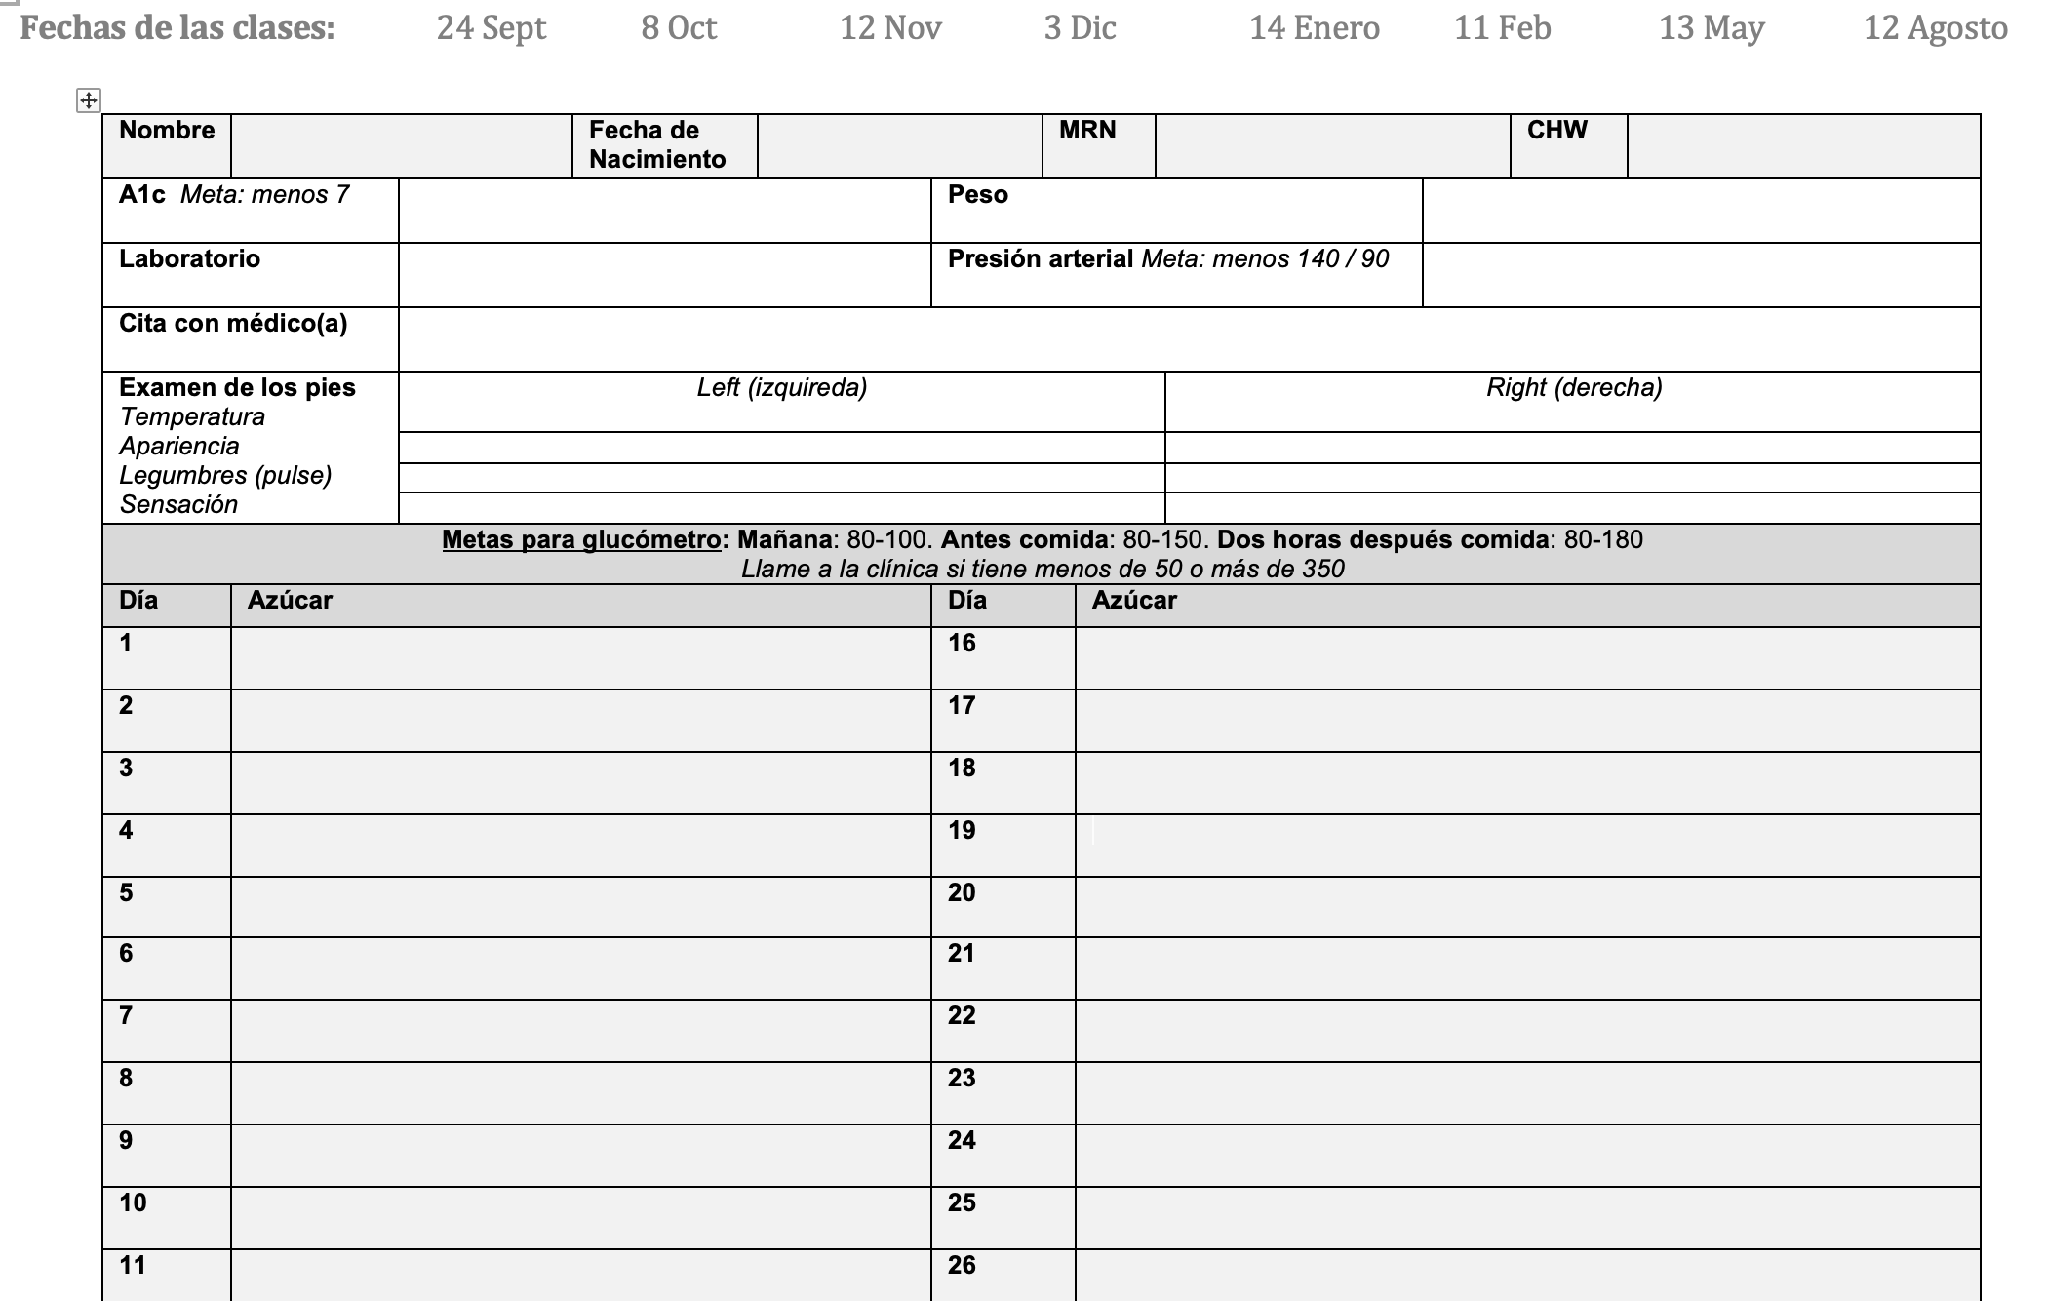
Notes:
Al igual que en la orientación, los pacientes llevarán una hoja con ellos. Durante la clase llenaremos la parte superior marcada en rojo.
Previamente escribiremos el nombre del paciente, fecha de nacimiento, número de registro médico (MRN) y el nombre del CHW. Se llevan la hoja a casa. Durante el mes apuntan sus valores de glucosa y traen la hoja de vuelta para la siguiente clase.

Slide 76
Notes:
También hay una parte posterior de la hoja para que listen sus medicamentos durante el mes, para qué sirven y por qué los toman. Esto puede ayudar a algunos pacientes pero abrumar a otros. Es solo para una ayuda y no es obligatorio. Puede trabajar con ellos en el segundo mes cuando hablemos sobre la adherencia a la medicación. Veamos la hoja más de cerca.

Slide 77
Notes:
Hable sobre el rol de un CHW y lo que tiene que hacer: registro, suministros y tareas a hacer.
*Los pequeños deben ir al cuidado de niños a las 9:30 a.m. y los pueden recoger a las 11:30 a.m.

Slide 78
Notes:
Hable sobre la presión arterial, peso, examen de los pies, suministros y tareas pendientes con los CHW Tenemos pruebas de monofilamento para el examen de los pies. (Quédese con él y manténgalo desinfectado cada vez que haga un examen entre pacientes. ¡¡Son caros!!)

Slide 79
Examen de los pies para diabéticos
TAPS
Temperatura
Apariencia
Pulso
Sensación

Slide 80
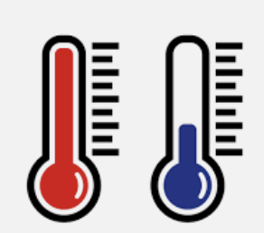
Practiquemos un examen de los pies
TAPS
Después de quitarse los calcetines y los zapatos, sienta los pies: ¿cómo está la temperatura?
¿Cuál es la apariencia de los pies?
Usando el segundo y tercer dedo, ¿puede sentir un pulso en cada pie?
¿Se puede sentir algo en la punta de cada uno de los dedos de los pies (sensación)?
¿Cómo documentaría su examen?
Notes:
Temperatura Apariencia Pulso Sensación

Slide 81
Laboratorio
A todos se les hace un A1C
Notes:
La prueba de micro albúmina en la orina ayuda a mostrar signos tempranos de daño de los riñones. El tratamiento es controlar el azúcar en la sangre.

Slide 82
Grupo grande
Grupos pequeños: 10-11:30 8-9 pacientes
9:30-10 Grupo grande Todos los pacientes
Médico
Social
Conducta
8:30-9:30 Registro y signos vitales
11:30-12 Almuerzo
8:30-9:30
Registration and Vitals
Mes 1: Diabetes 101 | Mes 2: Adherencia al medicamento | Mes 3: Nutrición | Mes 4: Sexo, depresión e intimidad
Mes 5: Atención preventiva | Mes 6: Ejercicio | Mes 9: Alcohol, tabaco y diabetes | Mes 12: Involucrando a su familia para una vida saludable de por vida

Slide 83
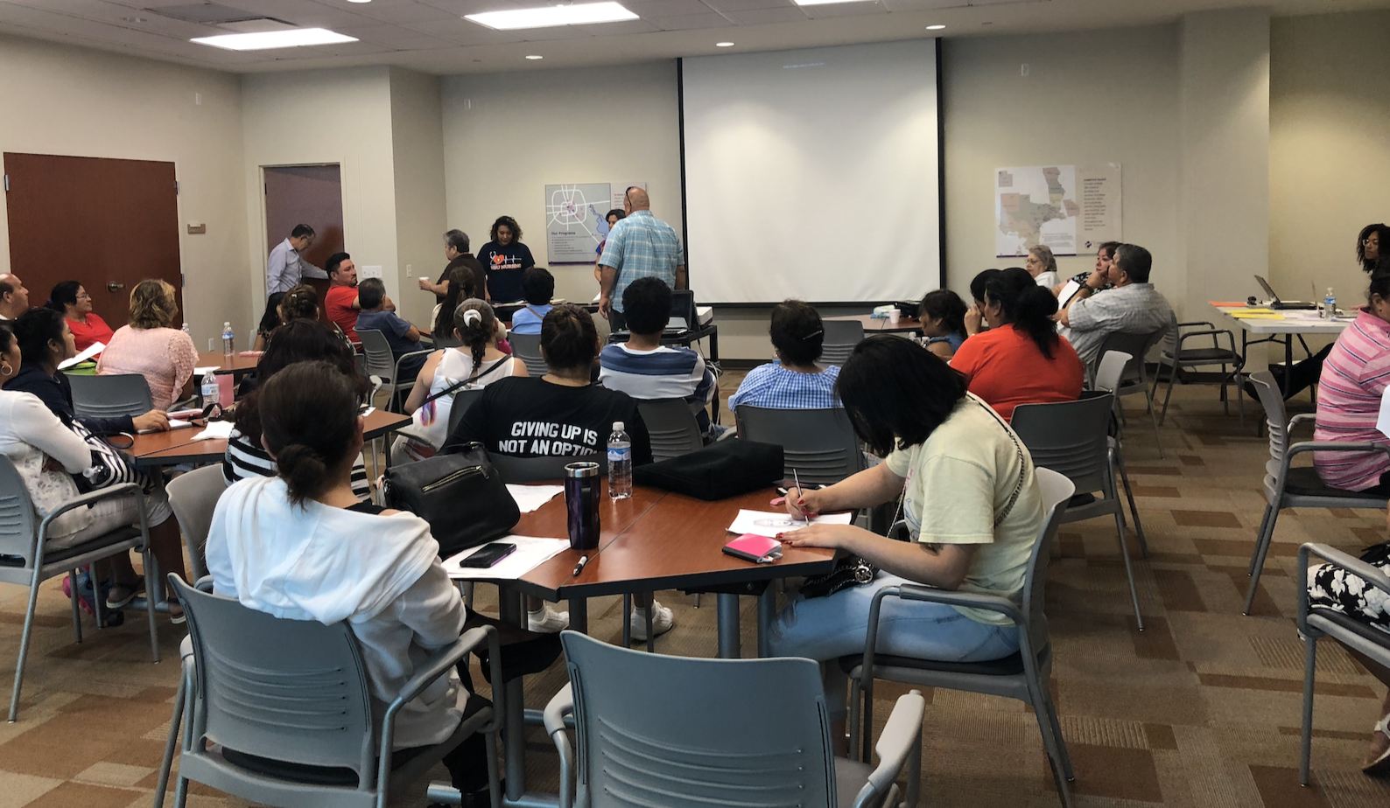
Durante el grupo grande

Slide 84
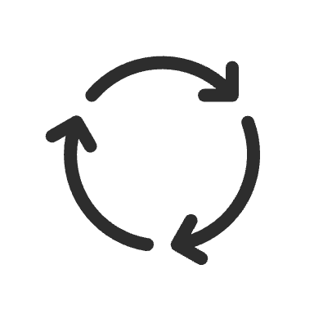
¿Adónde van los pacientes?
Grupo grande 25 pacientes
Médico 8 pacientes
Social 8-9 pacientes
Conducta/Ministerio 8-9 pacientes
Rotar: médico - social - ministerio

Slide 85
Puntos clave
Ayúdense unos a otros; aprendan de cada estación
Cuidar el tiempo es realmente importante.

Slide 86
Modulo 6 planificación DE LA Clase #1

Slide 87
¿preguntas o inquietudes?
Notes:
Esta semana es un resumen general de la orientación. La próxima semana hablaremos sobre quién hace qué. (Informe a su CHWI si tiene preferencias.)

Slide 88
Grupos pequeños
Grupos pequeños: 10-11:30 8-9 pacientes
9:30-10 Grupo grande Todos los pacientes
Médico
Social
Conducta
8:30-9:30 Registro y signos vitales
11:30-12 Almuerzo
8:30-9:30
Registration and Vitals

Slide 89
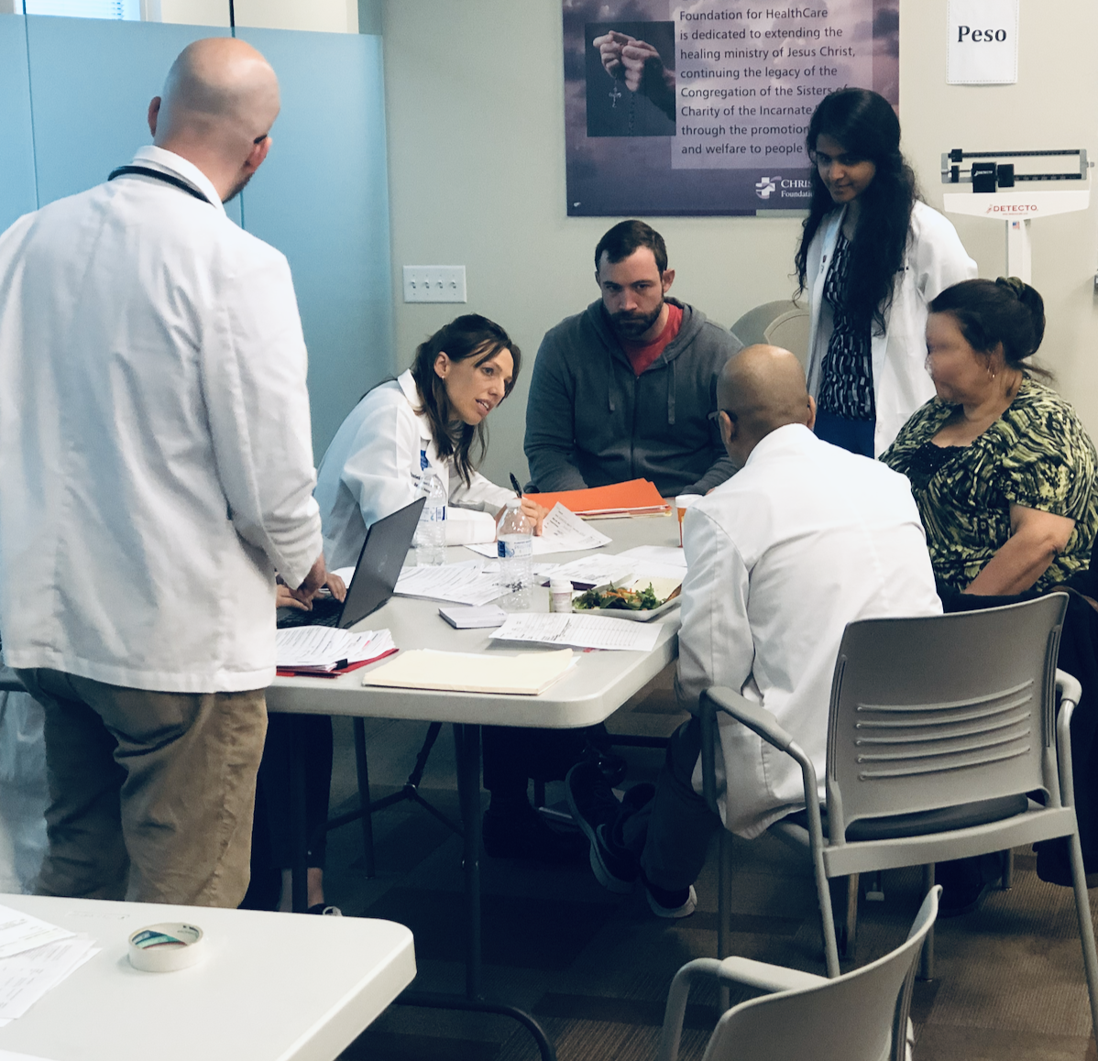
Grupo médico pequeño

Slide 90
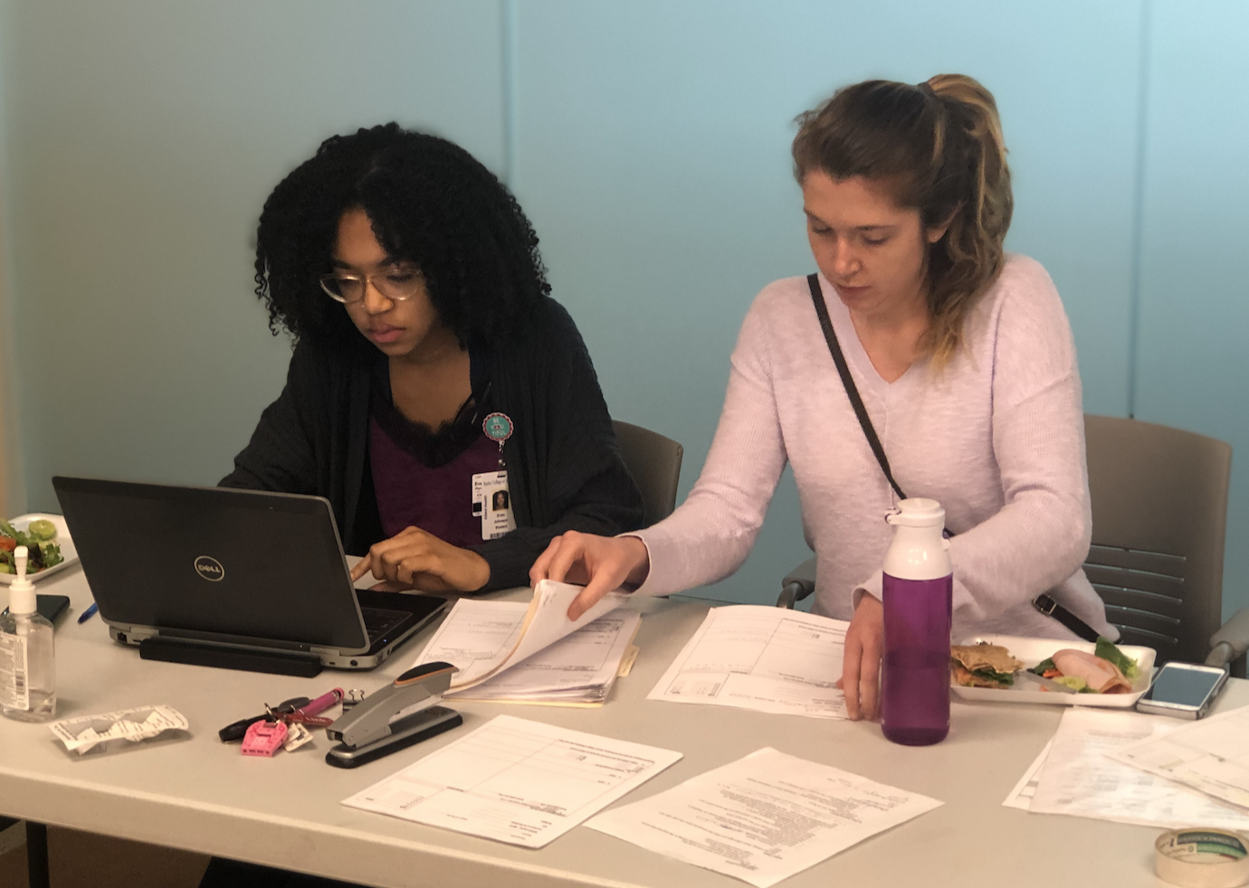
¿Cuáles son las asignaciones de los pacientes?
8-10 personas en cada grupo, si todos vienen.

Slide 91
¿Cómo funciona el traducir?
Siéntese al lado del proveedor y... ¡Traduzca! Las necesidades variarán mensualmente según los proveedores Sea breve y diga lo que dicen. Si no está seguro o claro, ¡pregunte! Puede tener 2 proveedores, así que siéntese entre ellos ... o puede tener 0 Si es 0, ayude a los otros CHW con el grupo médico.

Slide 92
Notes:
Aquí hay un horario de los proveedores. Asigne al paciente #1 y #2 primero en tres grupos, luego al paciente #3 y #4 a los recién llegados, ya que es posible que no sean atendidos hasta el almuerzo. Si un paciente tiene que esperar allí todo el tiempo, hable con él y tranquilícelo.

Slide 93
Grupo pequeño: Social
Notes:
¿Todos tienen copia del currículo para el grupo Social y el Ministerio?

Slide 94
Grupo social

Slide 95
Grupo Pequeño: Ministerio

Slide 96
Grupo de ministerio/Comportamiento
Recuerde que usted es el puente hacia las necesidades espirituales y de comportamiento. ¿Hay miembros de la iglesia que quieran asistir?

Slide 97
¡¡Almuerzo!!
Grupos pequeños: 10-11:30 8-9 pacientes
9:30-10 Grupo grande Todos los pacientes
Médico
Social
Conducta
8:30-9:30 Registro y signos vitales
11:30-12 Almuerzo
8:30-9:30
Registration and Vitals

Slide 98
¿Quién hace qué durante el almuerzo?
Equipo Mary (hablar con los pacientes)
CHW
Equipo Martha (servir y limpiar)
CHWs:
CHWIs:
Gran momento para que los miembros de la iglesia estén con los pacientes
CHWInstructores
Notes:
* Mary and Martha: Historia de Jesús en la casa de Marta y María.

Slide 99
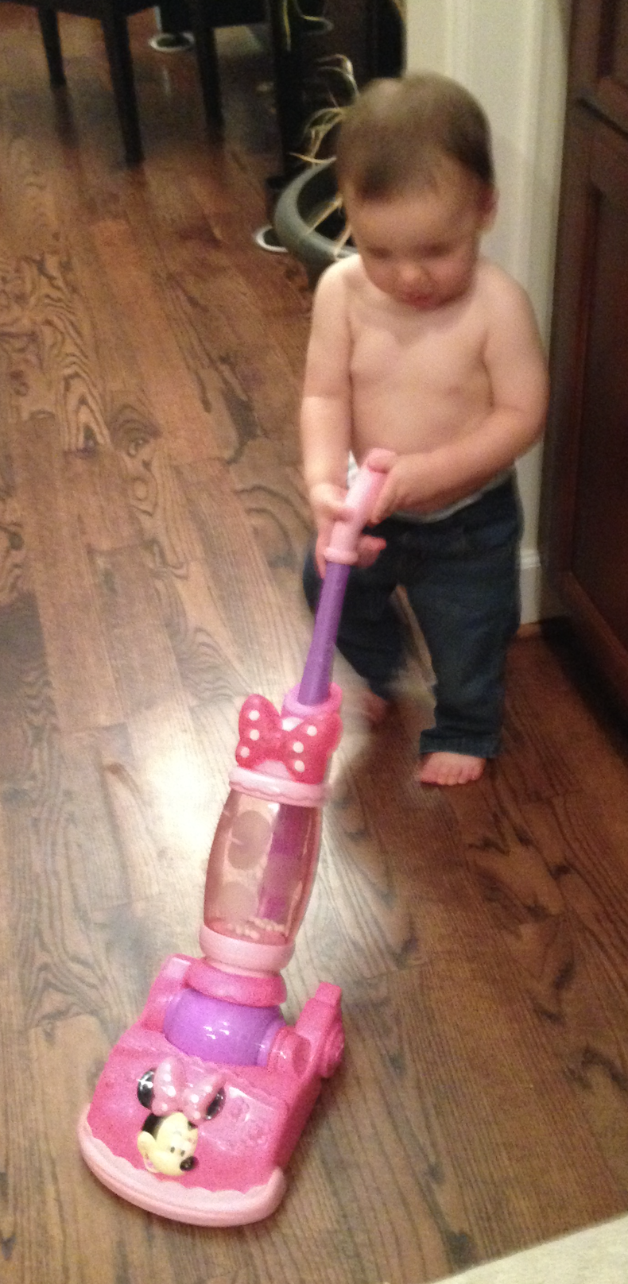
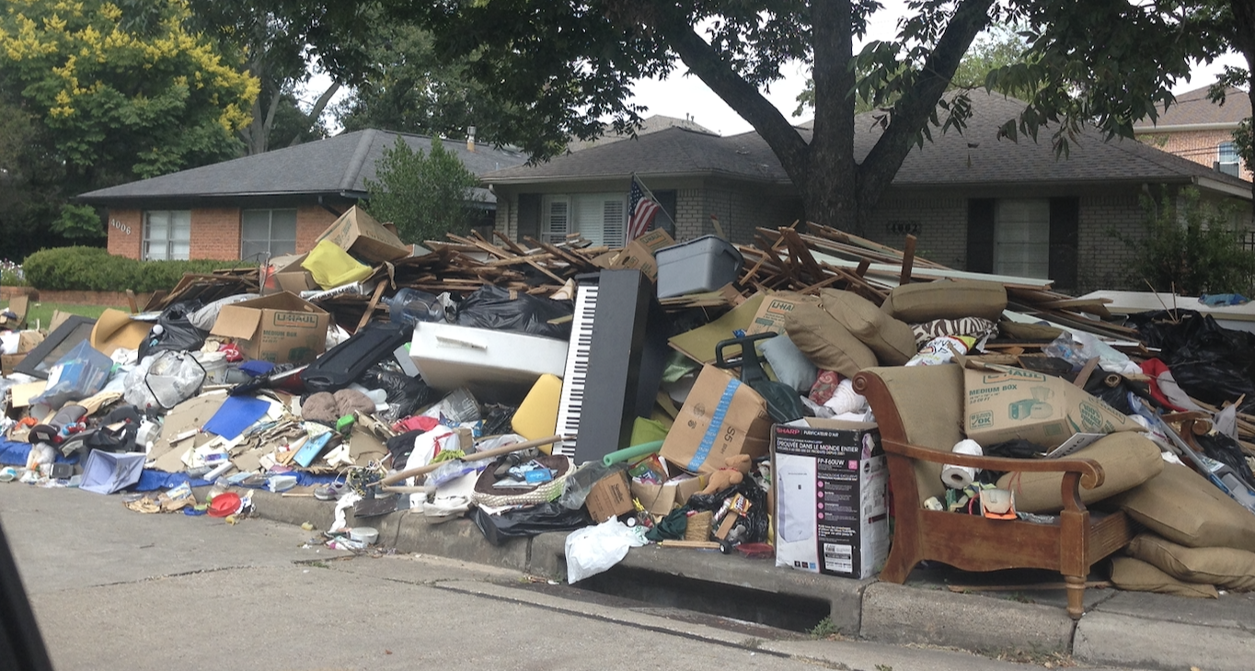
Limpieza
Barrer Recoger mesas y sillas Sacar la basura Cerrar con llave Consulte con su CHW Champion antes
de partir

Slide 100
preguntas, comentarios, dudas

Slide 101
Modulo 7 Clase #1 Resumen, planificación DE LA Clase #2

Slide 102
¿ preguntas o inquietudes?
Notes:
Esta semana es un resumen general de la orientación. La próxima semana hablaremos sobre quién hace qué (informe a su CHWI si tiene preferencias).

Slide 103
¿Cómo leS fuE?
Registración Signos vitales: presión arterial, diabetes mellitus, examen de los pies y peso Grupo grande Grupo médico
Traductores Grupo social Grupo conductual Almuerzo Equipos para Limpiar
Notes:
CHWI: revise cada parte, permita que los CHW tengan tiempo para preguntas, sugerencias, inquietudes, cambios, etc.

Slide 104
Tiempo para celebrar
¿Almuerzo después de la clase de abril? Además, el 10 de abril es día feriado debido al fin de semana de Pascua.

Slide 105
Modulo 8 planificación DE la Clase #2
Recordatorio: El 10 de abril no nos reuniremos para así poder celebrar el fin de semana de Pascua Esta noche revisaremos la Clase #2, su rol y cualquier cambio que pueda haber.
Notes:
CHWI: Revise la hoja de tareas de la clase que tiene que hacer cada CHW (no por el tiempo), su papel y si él/ella tiene alguna pregunta.

Slide 106
¿ preguntas o inquietudes?
Notes:
Esta semana es un resumen general de la orientación. La próxima semana hablaremos sobre quién hace qué (informe a su CHWI si tiene preferencias).

Slide 107
Modulo 9: Preevaluación de medicamentos
Notes:
CHWI: Asegúrese de que estén listos para la clase del sábado.

Slide 108
¿preguntas o inquietudes?

Slide 109
Agenda
Notes:
Sandra, mándame las respuestas.

Slide 110
PREGUNTA #1
El efecto secundario más común de la metformina es: a. Pérdida de peso b. Aumento de peso c. Malestar estomacal d. Bajo nivel de azúcar en la sangre

Slide 111
Pregunta #2
¿Qué medicamento(s) para la diabetes cuestan CUATRO dólares en CVS o Walmart? a. Actos b. Metformina c. Los medicamentos "g", es decir: glimepirida, gliburida, glipizida d. B y C e. Todo lo anterior

Slide 112
PREGUNTA #3
¿Qué clase de medicamento es el que termina en "pril" o "artan"? (Es decir: lisinopril, losartan) a. Medicamentos para el colesterol b. Medicamentos para la diabetes c. Medicamentos para bajar de peso d. Medicamentos para la presión arterial

Slide 113
PREGUNTA #4
¿Cuál es el efecto secundario más común de los "prils"? a. Tos b. Diarrea c. Malestar estomacal d. Calambres en las piernas

Slide 114
PREGUNTA #5
¿Qué clase de medicamento es el termina en "statin"? (estatina)
a. Medicamentos para el colesterol b. Medicamentos para la diabetes c. Medicamentos para bajar de peso d. Medicamentos para la presión arterial
Notes:
*

Slide 115
PREGUNTA #6
¿Cuál es el efecto secundario más común de las "statins"? (estatinas)
Calambres en las piernas Malestar estomacal Pérdida de peso
Tos

Slide 116
PREGUNTA #7
Un efecto secundario de Actos (pioglitazona) es:
Una erupción Dolor de cabeza Visión borrosa Hinchazón de las piernas
Notes:
*Su nombre en inglés de la pioglitazona es Pioglitazone.

Slide 117
PREGUNTA #8
Actos fue retirado del mercado en otros países, ya que algunos pensaron que aumentaba las posibilidades de:
Infección de la piel Cáncer de la vejiga Amputación Insuficiencia renal

Slide 118
Pregunta #9
¿Cuál es el medicamento (o medicamentos) más común para la diabetes?
Los medicamentos "g", es decir: glimepirida, gliburida, glipizida Actos (pioglitazona) Metformina Insulina
Notes:
*Nota: Vea los nombres en inglés de esta medicina en la diapositiva #107.

Slide 119
PREGUNTA #10
¿Qué le hace la insulina al azúcar en la sangre?
Aumenta el azúcar en la sangre No cambia el azúcar en la sangre Disminuye el azúcar en la sangre

Slide 120
Pregunta #11
¿Qué le hace el jugo de naranja al azúcar en la sangre?
Aumenta el azúcar en la sangre No cambia el azúcar en la sangre Disminuye el azúcar en la sangre

Slide 121
Pregunta #12
¿Qué farmacia estadounidense vende alguna clase de insulina a $25.00 la botella?
CVS
Walmart
Kroger
Walgreens

Slide 122
PREGUNTA #13
¿Cuál es la dosis máxima diaria de metformina?
500 mg
1000 mg
1500 mg
2000 mg

Slide 123
PREGUNTA #14
¿Cuál medicamento(s) puede(n) hacer que los pacientes AUMENTEN de peso?
Actos/pioglitazona Los medicamentos "g", es decir: glimepirida, gliburida, glipizida Metformina Insulina A, B, y D
Notes:
*Nombres en inglés de estos medicamentos: Actos/pioglitazone, Glimepiride, Glipizide, Metformin, Insulin

Slide 124
PREGUNTA #15
¿Qué medicamento debe guardarse en el refrigerador?
Insulina Enalapril Metformina Actos/pioglitazona Los medicamentos "g", es decir: glimepirida, gliburida, glipizida
Notes:
*Nota: Vea la diapositiva #107 para los nombres en inglés.

Slide 125
Pregunta #16
¿Qué medicamento debe tomarse con alimentos?
Atorvastatina (atorvastatin) Lisinopril Los medicamentos "g", es decir: glimepirida, gliburida, glipizida Actos/pioglitazona (pioglitazone)
Notes:
*Nota:
Los nombres entre paréntesis son en inglés
Vea la diapositiva # 107 para los nombres en inglés de los medicamentos “g”.

Slide 126
PREGUNTA #17
¿Cuánto se aumenta la metformina semanalmente?
250 mg
500 mg
1500 mg
2000 mg

Slide 127
PREGUNTA #18
Menos de _______ es un nivel “severamente” bajo de azúcar en la sangre.
20
30
40
50

Slide 128
Pregunta #19
El nivel de azúcar en la sangre de un paciente es 62. Bebió una vaso de jugo de naranja. ¿Después de cuántos minutos debe volver a chequear su nivel de azúcar en la sangre?
5
15
45
60
90

Slide 129
Pregunta #20
El medicamento de un paciente ha caducado. Ahora, el medicamento puede:
Ser más fuerte que antes Ser más débil que antes No cambia en absoluto Todo lo anterior

Slide 130
PREGUNTA #21
¿Cuáles son los síntomas del nivel alto de azúcar en la sangre?
Necesidad de orinar menos Querer beber más Estreñimiento Menos hambre

Slide 131
PREGUNTA #22
Su paciente le dice que su nivel de azúcar en la sangre es de 425.
Usted le dice que:
Beba agua Vuelva a revisar su azúcar Tome sus medicamentos según lo prescrito Llame a su médico/clínica Todo lo anterior

Slide 132
PREGUNTA #23
¿Cuál es el lugar preferible para inyectarse la insulina?
Muslo Nalgas Estómago Pierna

Slide 133
PREGUNTA #24
¿Cuál es la dosis inicial y la más alta de glimepirida por día en miligramos?
2 y 8
4 y 12
5 y 10
15 y 25

Slide 134
PREGUNTA #25
¿Cuál es la dosis inicial y la dosis más alta de Actos por día en miligramos?
4 y 8
5 y 10
15 y 45
2 y 4

Slide 135
PREGUNTA #26
El frasco de medicamento de una paciente está vacío. Tiene 2 surtidos y la fecha de caducación es 1/1/2019. ¿Qué debe de hacer ella?
Llamar a la clínica (farmacia) para hacer un resurtido Llamar a la clínica para hacer una cita con su médico Esperar hasta su cita el próximo mes y preguntarle a su médico

Slide 136
Pregunta #27
¿Cuál debe ser el nivel de azúcar en ayunas? _______ (sin comida durante ocho horas)

Slide 137
Pregunta #28
¿Cuál debe ser el nivel de azúcar de su paciente antes de almorzar? _______

Slide 138
Pregunta #29
¿Cuál debe ser el nivel el azúcar de su paciente dos horas después de almorzar? _______

Slide 139
PREGUNTA #30
¿Cuál insulina es la más barata?
Lispro
NPH
Lantus
Levemir

Slide 140
La próxima semana...
Repasaremos todas las respuestas En los próximos meses, repasaremos todas las respuestas y del por qué. Así usted tendrá una mejor idea de lo que está sucediendo con su paciente. Los CHW son el puente... Cuanto más entienda, más podrá ayudar a dirigir qué puente necesita su paciente.

Slide 141
Modulo10 : RePASO de la evaluación de medicamentos

Slide 142
¿preguntas o inquietudes?

Slide 143
Descripción general de la capacitación de un Chw: pasado y presente
Mes | Educación | ¿Cada cuando? | Horas | Formal e Informal
Noviembre | Introducción a la educación de un CHW | Semanalmente | 5 | Formal
Diciembre '22- Febrero '23 | Profundizar en la educación de un CHW | Semanalmente | 12 | Formal
Marzo- Julio | Medicamentos para la diabetes (y relacionados | Semanalmente
Agosto - Septiembre | Impartir clases de diabetes: configuración | Semanalmente
Octubre '23- Marzo '24 | Responder a las preguntas de un CHW | Mensualmente | 6-12 | Formal

Slide 144
rePASO DE la PREevaluación
¡Está bien si se equivocó en su mayoría! De marzo a julio, le daremos entrenamiento para que pueda aprender acerca de estos; así pueda entender mejor sobre el cuidado para ellos Pero esto es sólo un resumen. ¡No se preocupe!

Slide 145
Pregunta
¿Qué le hace el jugo de naranja al azúcar en la sangre? a. Aumenta el azúcar en la sangre b. No cambia el azúcar en la sangre c. Disminuye el azúcar en la sangre

Slide 146
Pregunta
¿Cuál debe ser el nivel de azúcar en ayunas? ____ (sin comida durante ocho horas)
80-100

Slide 147
Pregunta
¿Cuál debe ser el nivel de azúcar de su paciente antes de almorzar? _____________
Menos de 150

Slide 148
Pregunta
¿Cuál debe ser el nivel de azúcar de su paciente dos horas después de almorzar?
Menos de 180

Slide 149
Pregunta
¿Qué medicamento(s) para la diabetes cuestan CUATRO dólares en CVS o Walmart?
a. Actos
b. Metformina
c. Los medicamentos "g", es decir: glimepirida, gliburida, glipizida
d. B y C
e. Todo lo anterior

Slide 150
Pregunta
El frasco de medicamento de una paciente está vacío.
Tiene 2 surtidos; la fecha de caducidad es 1/1/2019.
¿Qué debe de hacer ella?
a. Llamar a la clínica (farmacia) para hacer un resurtido
b. Llamar a la clínica y hacer una cita con el doctor
c. Esperar hasta su cita el próximo mes y
preguntarle a su médico.

Slide 151
Pregunta
¿Qué farmacia estadounidense vende alguna clase de insulina
a $25.00 la botella?
a. CVS
b. Walmart
c. Kroger
d. Walgreens

Slide 152
Pregunta
El nivel de azúcar en la sangre de un paciente es 62. Bebió un vaso de jugo de naranja.
¿Después de cuántos minutos debe volver a chequear su nivel de azúcar en la sangre?
a. 5
b. 15
c. 45
d. 60
e. 90

Slide 153
Pregunta
El medicamento de un paciente ha caducado. Ahora, el medicamento puede:
A. Ser más fuerte que antes
B. Ser más débil que antes
C. No cambia en absoluto
D. Todo lo anterior

Slide 154
PREGUNTA
¿Cuáles son los síntomas del nivel alto de azúcar en la sangre?
A. Necesidad de orinar menos
B. Querer beber más
C, Estreñimiento
D. Menos hambre

Slide 155
PREGUNTA
Su paciente le dice que su nivel de azúcar en la sangre es de 425. Usted le
dice que:
a. Beba agua
b. Vuela a revisar su azúcar
c. Tome sus medicamentos según lo prescrito
d. Llame a su médico/clínica
e. Todo lo anterior

Slide 156
PREGUNTA
Menos de _____ es un nivel “severamente” bajo de azúcar en la sangre.
a. 20
b. 30
c. 40
d. 50

Slide 157
Pregunta
¿Cuál es el medicamento (o medicamentos) más común para la diabetes?
a. Los medicamentos “g”, es decir: glimepirida, gliburida, glipizida
b. Actos (pioglitazona)
c. Metformina
d. Insulina
Notes:
* Vea la pagina #107 para los nombres de los medicamentos en inglés.

Slide 158
Pregunta
¿Qué medicamento debe tomarse con alimentos?
a. Atorvastatina (atorvastatin)
b. Lisinopril
c. Los medicamentos “g”, es decir: glimepirida, gliburida, glipizida
d. Actos/pioglitazona (pioglitazone)
Notes:
*Nota:
Los nombres entre paréntesis son en inglés.
Vea la diapositiva # 107 para los nombres en inglés de los medicamentos “g”.

Slide 159
PREGUNTA
¿Qué le hace la insulina al azúcar en la sangre?
a. Aumenta el azúcar en la sangre
b. No cambia el azúcar en la sangre
c. Disminuye el azúcar en la sangre

Slide 160
PREGUNTA
¿Qué medicamento debe guardarse el en refrigerador?
a. Insulina
b. Enalapril
c. Metformina
d. Actos/pioglitazona
e. Los medicamentos “g”, es decir: glimepirida, gliburida, glipizida
Notes:
*Nota: Vea la diapositiva #107 para los nombres de los medicamentos en inglés.

Slide 161
PREGUNTA
¿Cuál es el lugar preferible para inyectarse la insulina?
a. Muslo
b. Glúteos
c. Estómago
d. Pierna

Slide 162
PREGUNTA
¿Cuál insulina es la más barata?
a. Lispro
b. NPH
c. Lantus
d. Levemir

Slide 163
PREGUNTA
¿Cuál es la dosis inicial y la más alta de glimepirida por día en miligramos?
a. 2 y 8
b. 4 y 12
c. 5 y 10
d. 15 y 25

Slide 164
PREGUNTA
¿Cuál es la dosis inicial y la dosis más alta de Actos por día en miligramos?
4 y 8
5 y 10
15 y 45
2 y 4

Slide 165
PREGUNTA
¿Cuál es la dosis máxima diaria de metformina?
a. 500mg
b. 1000mg
c. 1500mg
d. 2000mg

Slide 166
PREGUNTA
¿Cuánto se aumenta la metformina semanalmente?
a. 250mg
b. 500mg
c. 1500mg
d. 2000mg

Slide 167
PREGUNTA
¿Cuál medicamento(s) puede(n) hacer que los pacientes AUMENTEN de peso?
a. Actos/pioglitazona
b. Los medicamentos “g”, es decir: glimepirida, gliburida, glipizide
c. Metformina
d. Insulina
e. A, B y D

Slide 168
PREGUNTA
El efecto secundario más común de la metformina es:
a. Pérdida de peso
b. Aumento de peso
c. Malestar estomacal
d. Bajo nivel de azúcar

Slide 169
PREGUNTA
¿Cuál es el efecto secundario de Actos (pioglitazona)?
a. Una erupción
b. Dolor de cabeza
c. Visión borrosa
d. Hinchazón de las piernas en las piernas
Notes:
*Actos(pioglitazona) en español.

Slide 170
PREGUNTA
Actos fue retirado del mercado en otros países, ya que algunos pensaron que aumentaba las posibilidades de:
a. Infección de la piel
b. Cancer de la vejiga
c. Amputación
d. Insuficiencia renal

Slide 171
PREGUNTA
¿Cuál medicamento es el que termina en “pril” o “artan”,
es decir: lisinopril, losartan?
a. Medicamentos para el colesterol
b. Medicamentos para la diabetes
c. Medicamentos para bajar de peso
d. Medicamentos para la presión arterial

Slide 172
PREGUNTA
El efecto secundario más común de los “prils” es:
a. Tos
b. Diarrea
c. Malestar estomacal
d. Calambres en los pies

Slide 173
PREGUNTA
¿Qué clase de medicamento es el que termina en “statin”? (estatina)
a. Medicamentos para el colesterol
b. Medicamentos para la diabetes
c. Medicametos para bajar de peso
d. Medicamentos para la presión arterial

Slide 174
PREGUNTA
El efecto secundario más común de las “statins” (estatinas) es:
a. Calambres en las piernas
b. Malestar estomacal
c. Pérdida de peso
d. Tos

Slide 175
Agenda:
Notes:
CHWI: Envíeles una copia del horario de CHW que tiene las fechas y los temas de las clases.

Slide 176
Modulo 11: Barreras para obtener medicamentos - PAP

Slide 177
¿Preguntas o inquietudes?
Notes:
CHWI – Esto debe ser de 7:00 a 7:15 Si alrededor de las 7:15 todavía hay preguntas, pídales que le envíen un mensaje de texto/correo electrónico para que pueda responder

Slide 178
Anuncios....
Notes:
CHWI – Esto debe ser de 7:00 a 7:15 Si alrededor de las 7:15 todavía hay preguntas, pídales que le envíen un mensaje de texto/correo electrónico para que pueda responder

Slide 179
Hablemos de los medicamentos PAP ...
Medicamentos PAP = Programa de Asistencia al Paciente para medicamentos de alto costo. ¿Alguno de sus pacientes está tomando un medicamento PAP? Si es así, ¿cuál ha sido su experiencia? Por ejemplo: ¿Es obtener medicamentos fácil? ¿O difícil? ¿Es comprender la elegibilidad fácil? ¿O difícil?

Slide 180
Aquí hay algunos ejemplos de medicamentos PAP para la diabetes: ¿Tiene su paciente alguno de estos?
Medicamento | Dosis inicial (mg) | Dosis máxima (mg) | ¿Med PAP*?
Metformin/Glucaphage | 500 | 2000 | No
Metformin XR/Glucaphage | 500 | 2000 | No
Glimepiride | 1-2 | 8 | No
Glyburide | 1.25 - 5 | 20 | No
Glipizide IR/ER | 5/2.5 | 40/20 | No
Actos/Pioglitazone | 15 | 45 | No
Jardiance/Empaglifozin | 10 | 25 | Sí
Farxiga/Dapagliflozin | 5 | 10 | Sí
Trulicity/Dulaglutide | 0.75 | 3 | Sí
Bydureon,Byetta. Exenatide | 5 mcg | 10 mcg | Sí
Victoza/Liraglutide | 0.6 | 1.2 | Sí
Januvia/Sitagliptin | 100 | 100 | Sí
Tradjenta/Linagliptin | 5 | 5 | Sí
Janumet/Sitagliptin + Metformin | 100/1000 | 100/2000 | Sí
Jentadueto/Linagliptin + Metformin | 5/1000 | 5/2000 | Sí
Synjardy/Empagliflozin + Metformin | 10/1000 | 25/2000 | Sí

Slide 181
¿Por qué son útiles los medicamentos PAP?
Solo hay tres medicamentos baratos para la diabetes:
Metformina Los medicamentos "g" como la glimepirida Actos, pero solo con cupón de goodrx.com
Todos los demás medicamentos son cientos por mes. Si los pacientes toman tres medicamentos para la diabetes, podrían estar pagando miles mensualmente.
Y esos son solamente medicamentos para la diabetes.

Slide 182
Por qué los medicamentos PAP son desafiantes
Una palabra: ELEGIBILIDAD Los medicamentos tienen diferentes requisitos. Las empresas tienen diferentes requisitos. Los pacientes tienen que llenar papeleo que puede ser confuso. Los pacientes tienen que ir a la clínica para proveer documentos y llenar formularios de ingresos. Los pacientes tienen que renovar la elegibilidad (y no lo saben). Los pacientes y los médicos a menudo no saben si ya están aprobados ni cuándo recibirán sus medicamentos.

Slide 183
hay muchos desafíos con los medicamentos PAP. ¿Cómo pueden ayudar los CHW?

Slide 184
Cómo los CHWS puedeN ser de gran ayuda con los medicamentos Pap
1. Sepa si su paciente está tomando un(os) medicamento(s) PAP y el nombre y la dosis. 2. Asegúrese de que El Champion sepa sobre su(s) paciente(s) y que esté(n) en BOX 3. Entender el sistema en Casa para obtener sus medicamentos. 4. Seguimiento.

Slide 185
¿Cómo es el sistema?
El Champion – ¿puede guiarnos a través del sistema?
¿Cómo están ayudando los CHW?
¿Qué pueden hacer los CHW de manera diferente?

Slide 186
tareas
Busque en el internet sobre fabricantes de medicamentos comunes que usted tome.
Da el fabricante información sobre si ofrecen el programa PAP?

Slide 187
Modulo 12: Barreras de medicamentos-COSTO

Slide 188
¿Preguntas o inquietudes?

Slide 189
tareas
Vaya a BOX y escriba si su paciente está tomando un medicamento PAP, nombre y dosis, sino están tomando uno escriba "no toman". sino lo sabe escriba "No lo sé".

Slide 190
El tema barreras a los medicamentos
Como ya ha aprendido, los medicamentos PAP pueden ser de gran ayuda, pero también pueden ser algo desafiante.
Hoy hablaremos de otras barreras y soluciones.

Slide 191
Pre - Pregunta
2. ¿Qué medicamento(s) para la diabetes cuestan CUATRO dólares en
CVS o Walmart?
Actos
b. Metformina
c. Los medicamentos "g", es decir: glimepirida, gliburida, glipizida
d. B y C
e. Todo lo anterior

Slide 192
Acerca de la lista de $4.00
Una lista de medicamentos para muchas enfermedades disponibles por $4.00 por mes o $10.00 cada tres meses.
Está disponible en Walmart, CVS y otras farmacias grandes.
Puede encontrar la lista en línea por internet o en la farmacia. (pero no siempre en la farmacia). Tenga cuidado de mirar la dosis y el nombre de cualquier
medicamento en especial. Por ejemplo, ciertas formas de medicamentos pueden no estar disponibles como "ER" (liberación prolongada).

Slide 193
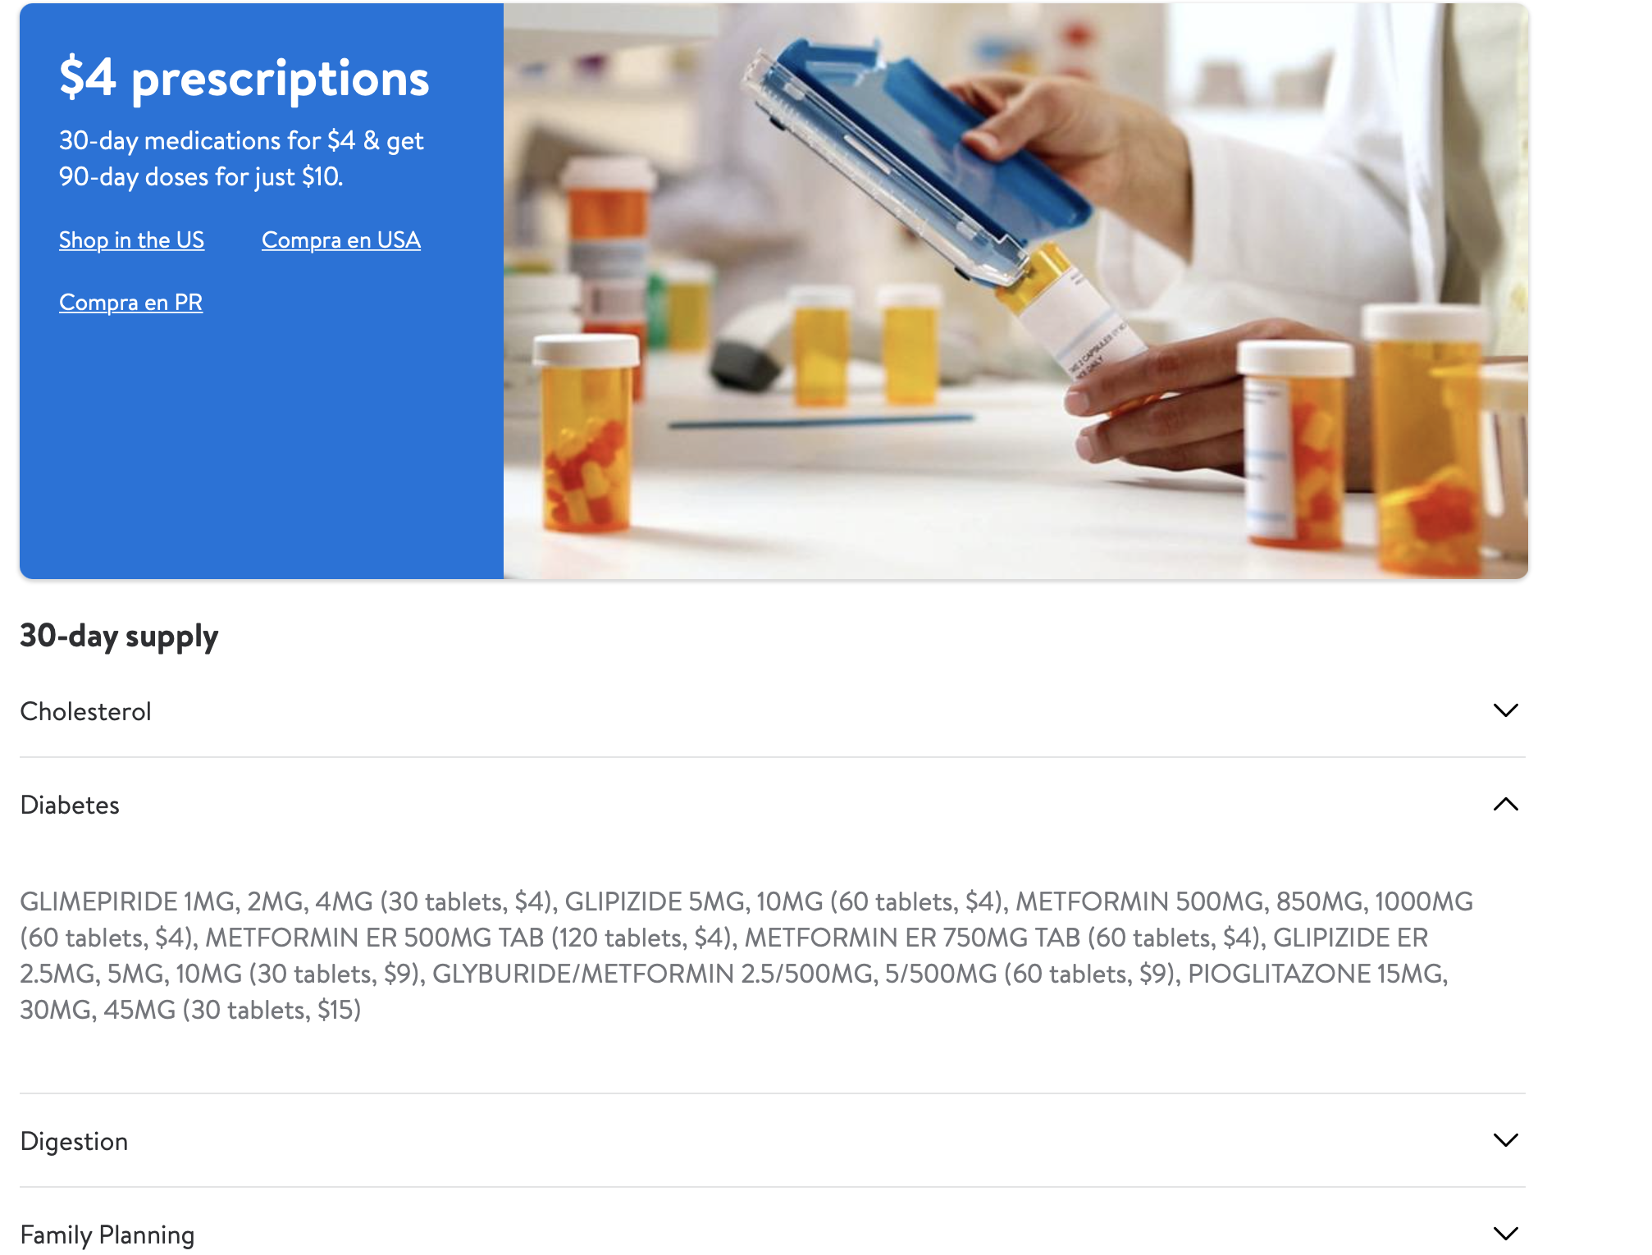
COMO OBTENER LA listA….
Busque "medicamentos de $4.00 en Walmart" Haga clic en el enlace Una vez que la pantalla esté abierta, elija la enfermedad (como la diabetes) y se mostrará la lista de medicamentos

Slide 194
¿Qué pasa si el medicamento no está en el plan de $4.00?
Muchos medicamentos no están en el plan de $4.00 Primero, asegúrese de que el problema sea el medicamento y no el tipo.
Por ejemplo: la metformina puede estar en la lista, pero la metformina ER no. Por lo general, el médico puede cambiar el tipo fácilmente, pero hágaselo saber a su mentor. A continuación, vea si está en goodrx.com

Slide 195
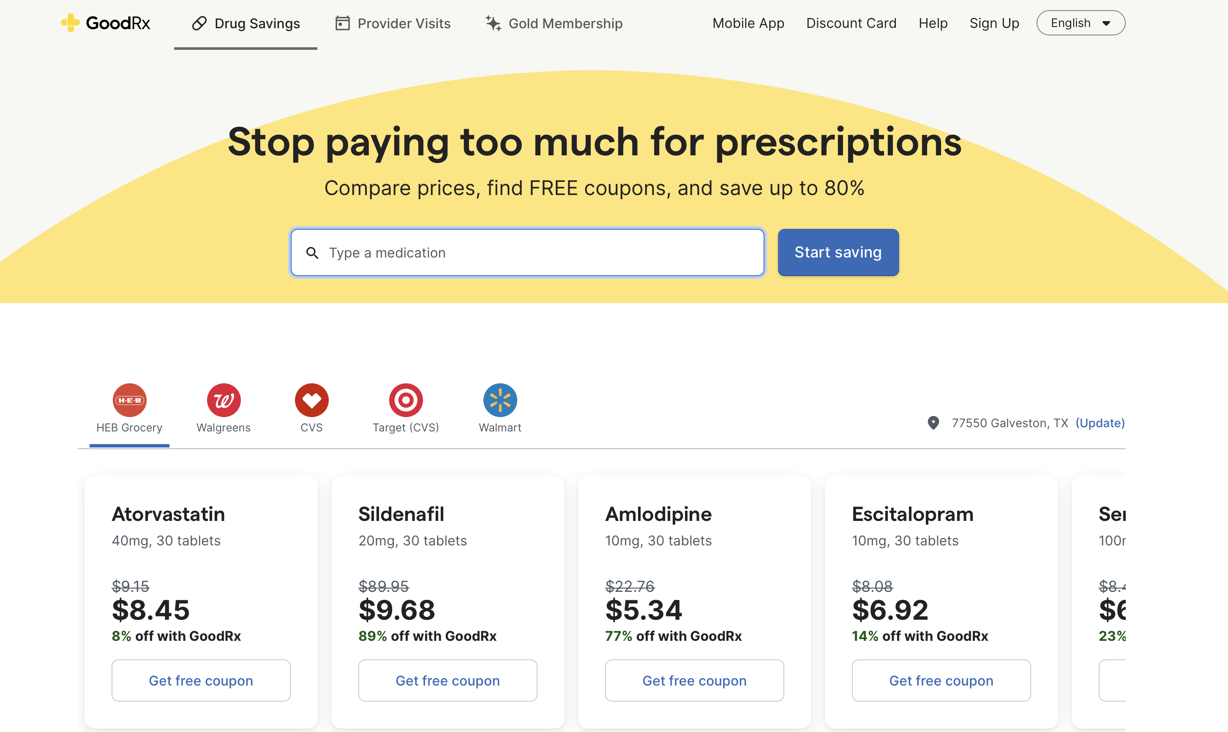
Goodrx.com
Al ir a goodrx.com puede ingresar el medicamento. Le dará una lista de los medicamentos y el costo en varias farmacias. Asegúrese de que la dosis del medicamento y el número de píldoras sean correctos. A veces, cambiar el número de píldoras puede reducir en gran medida los costos. Por ejemplo, 30 píldoras pueden costar $100.00, pero 90 píldoras cuestan $15.00
Notes:
*Aviso en GOODRX.COM: Deje de pagar demasiado por medicamentos
Hasta esta nota, los precios reflejados aquí no son actuales.

Slide 196
Pregunta
¿Qué farmacia estadounidense vende algunas clases de insulina
por $25.00 la botella?
CVS
Walmart
Kroger
Walgreens

Slide 197
Insulina
Hay tres tipos de insulina "barata": NPH, 70/30 y regular 70/30 es solo 70% NPH y 30% regular. La insulina “barata” cuesta $25.00 la botella ... Pero si el paciente está tomando 5 botellas, el costo por mes es de $125.00. Además de tiras y jeringas... La insulina puede ser bastante cara. Parte de la capacitación del proveedor es que enseña a los médicos cuánto cuesta la insulina. Los CHW pueden ayudar por dejarles saber a los médicos que sus pacientes no pueden pagar por la insulina.
Notes:
*NPH: Neutral Protamine Hagerdon (valor químico y apellido del invertor)

Slide 198
Si sus pacientes no pueden pagar la insulina, no son los únicos
¿Por qué sigue siendo tan cara la insulina para
los diabéticos en EE.UU?
Más de 1 de cada 10 pacientes que usan insulina declaran gastar una parte significativa de sus ingresos en este medicamento.
El costo de la insulina ha aumentado de forma constante, obligando a los diabéticos a elegir entre comprar este medicamento como sustento de vida o pagar por otras necesidades.

Slide 199
Pregunta
El frasco de medicamento de una paciente está vacío. Tiene 2 surtidos y la fecha de caducación es 1/1/2019. ¿Qué debe de hacer ella?
a. Llamar a la clínica (farmacia) para hacer un resurtido.
b. Llamar a la clínica para hacer una cita con su médico.
c. Esperar hasta su cita el próximo mes y preguntarle a su médico.
Punto clave: recuerde mirar la fecha de vencimiento y no solo los surtidos. Si ha caducado, la farmacia no le volverá a surtir.

Slide 200
Tarea para la próxima semana
Busque “medicamentos a $4.00” en Walmart por Google.
¿Reconoce algún medicamento? Mire goodrx.com y ponga Actos de 5mg por 90 píldoras.
¿Importa la dosis (mg) o el número de píldoras si lo cambia? Compartiremos lo que encuentre la próxima semana.

Slide 201
Modulo 13: Glucosa

Slide 202
¿Preguntas O inquietudes?

Slide 203
TAREA DE LA SEMANA PASADA
Cuando buscó "medicamentos de $4.00 en Walmart " ¿reconoció algún medicamento? Cuando vio goodrx.com y puso Actos 15 mg por 90 píldoras, ¿importa la dosis (mg) o el número de píldoras si lo cambia? Si es así, ¿cómo? ¿Hay unos lugares más baratos que otros para comprar Actos con goodrx.com?

Slide 204
Pregunta
¿Cuál debe ser el nivel de glucosa en ayunas? ____ (sin comida durante ocho horas)
80 - 100

Slide 205
Azúcar en ayunas
El azúcar en ayunas suele ser primero en la mañana, pero esto podría variar si su paciente tiene diferentes horarios, como el trabajo nocturno. Esto es cuando a los pacientes les gusta revisar su azúcar porque el azúcar está el más bajo.

Slide 206
Pregunta
¿Cuál debe ser el nivel de glucosa de su paciente antes de almorzar (o cenar)?
80 - 150

Slide 207
Azúcar antes de las comidas
Este azúcar está más alto que en ayunas porque la comida todavía está en el cuerpo de la comida anterior. Puede tomar tan poco tiempo como 2 horas y hasta 8 horas para que los alimentos se digieran.

Slide 208
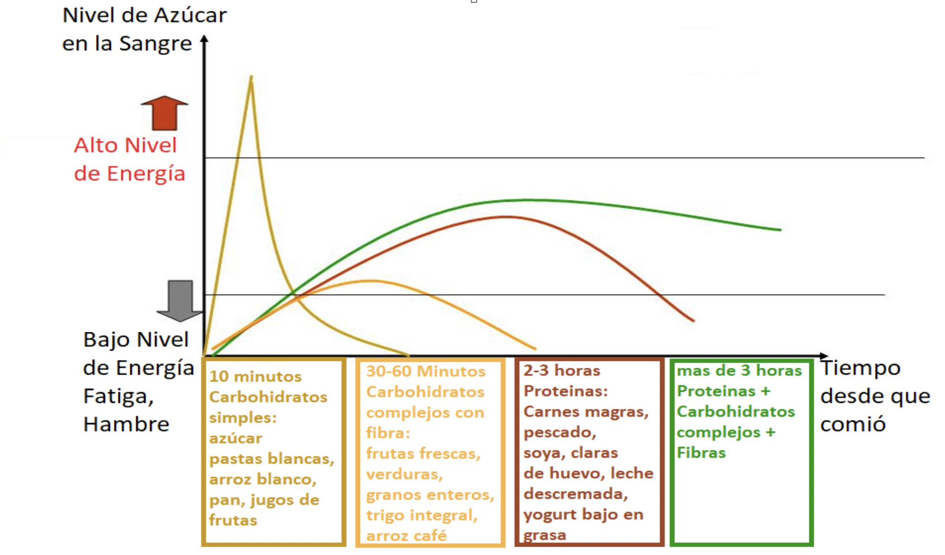
Los alimentos se digieren de manera diferente
Las grasas como la mantequilla y los alimentos fritos tardan más en salir de su cuerpo
Notes:
*CONCENTRACIÓN DE AZÚCAR EN LA SANGRE

Slide 209
Pregunta
¿Cuál debe ser el azúcar de su paciente dos horas después de almorzar (o cenar)?
Menos de 180

Slide 210
Azúcar DESPUÉS de las comidas
Esto es cuando a los pacientes no les gusta revisar su azúcar, ya que suele ser el más alto.
Es por eso que es importante tomar los azúcares en diferentes horarios del día. Podrían ser “buenos” por la mañana (en ayunas) pero muy altos por la tarde.

Slide 211
Estos números se enumeran en la hoja de su paciente. Los CHW pueden ayudar a los pacientes mostrándoles esto y ayudándoles a entenderlo.

Slide 212
¿Con qué frecuencia debe mi paciente revisar su nivel de azúcar?
¡Depende! El médico debe decirle. (Dígale al paciente que pregunte si el médico no le dice.) En general, si el azúcar está controlado, los médicos recomiendan revisarlo 2-3 veces por SEMANA. Si el azúcar no está controlado, los médicos recomiendan revisarlo diariamente. A veces, los médicos piden a los pacientes que la revisen 2-3 veces al día si sus azúcares no están bien controlados ● Por ejemplo, un paciente que a menudo se le baja por la tarde pero está muy alto por la mañana ● O bien, un paciente que toma insulina y el médico está tratando de averiguar cuanto debe tomar.

Slide 213
¿Qué debo decirles a mis pacientes?
1. Pregúntele a su médico cuánto deben revisar sus azúcares
2. Ayúdelos a entender que el azúcar puede ser "bueno" algunas veces y "no bueno" en otras, por lo que es importante que lo revisen en diferentes horas.

Slide 214
Mi paciente no quiere revisar sus azúcares... ¿Qué le digo?
¡Está bien! El trabajo del CHW es informar esto al mentor/guardián. El trabajo del CHW es saber cuánto quiere el médico que el paciente revise su azúcar. El trabajo del CHW es educar al paciente de por qué los médicos les piden al paciente que revise los azúcares. NO es el trabajo del CHW hacer (u obligar) al paciente revisar sus azúcares. ● Puede disminuir el nivel de confianza que tienen en usted o puede causar que ya no quieran obtener atención médica.

Slide 215
revisiÓn de azúcares
Normalmente beneficia a los pacientes más que a los médicos que revisan los azúcares. Ayúdeles enseñándoles que el azúcar varía durante el día y puede ser muy alto después de algunas comidas.

Slide 216
Tarea para esta semana
Si tiene un glucómetro (o conoce a alguien que lo tenga) ¡Revise su azúcar! ● Un día en ayunas ● Un día antes de una comida ● Un día, dos horas después de una comida Sino tiene un glucómetro, pida prestado uno si puede.

Slide 217
Modulo 14 diabetes – LA seguridad

Slide 218
¿Preguntas o inquietudes?

Slide 219
Tarea de la semana pasada
¿Qué encontró después de revisar su azúcar? Un día en ayunas. Un día antes de una comida. Un día dos horas después de una comida. ¿Cómo cree que revisar el azúcar en diferentes horas del día podría ayudar a los pacientes? ¿Cómo se sintió al pincharse a usted misma? ¿Le ayudó a entender cómo podrían sentirse sus pacientes?

Slide 220
Pre - PREGUNTA
Menos de ____es un nivel de azúcar en la sangre “severamente” bajo.

Slide 221
Pregunta
¿Qué le hace el jugo de naranja al azúcar en la sangre?
Aumenta el azúcar en la sangre No cambia el azúcar en la sangre Disminuye el azúcar en la sangre

Slide 222
Los alimentos se digieren de manera diferente
Las grasas como la mantequilla y los alimentos fritos tardan más en salir de su cuerpo
Notes:
*CONCENTRACIÓN DE AZÚCAR EN LA SANGRE

Slide 223
Pregunta
El nivel de azúcar en la sangre de un paciente es 62. Bebió un vaso de jugo de naranja de 4 .
¿Después de cuántos minutos debe volver a revisar su nivel de azúcar en la sangre?
A. 5
B. 15
C. 45
D. 60
E. 90

Slide 224
¿Por qué solo una vaso? ¿Por qué 15 minutos?
Un vaso de jugo de naranja tiene suficiente azúcar (carbohidratos) para aumentar el azúcar en la sangre. ¡Demasiado jugo de naranja hace que el siguiente nivel de azúcar sea de 400! Como muestra la gráfica, el jugo de naranja tarda unos 15 minutos en entrar en el cuerpo.

Slide 225
PREGUNTA
Su paciente le dice que su nivel de azúcar en la sangre es de 425.
Usted le dice que:
1. beba agua
2. revise su azúcar
3. tome sus medicamentos según lo prescrito por su médico
4. llame a su médico/clínica
5. Todo lo anterior

Slide 226
PREGUNTA
¿Cuáles son los síntomas del nivel alto de azúcar en la sangre?
A. Necesidad de orinar menos
B. Querer beber más
C. Estreñimiento
D. Menos hambre

Slide 227
¿Qué sucede cuando el nivel de azúcar en la sangre es alto?
Causas: demasiada comida, poca insulina o pastillas para la diabetes, enfermedad o estrés.
El comienzo: a menudo comienza lento, puede provocar una emergencia médica si no es tratada.
SÍNTOMAS:
Sed extrema
NECESIDAD DE ORINAR MAS
Piel seca
Hambre
HERIDAS LENTAS EN SANAR
VISIÓN BORROSA
SOÑOLIENTO
Beba agua
REVISE SU AZUCAR
LLAME A SU PROVEEDOR DE SALUD

Slide 228
¿Por qué suceden estas cosas con azúcares altos? El cuerpo está tratando de deshacerse del azúcar
Enfermedad No tomar medicamentos Estrés
Aumento de azúcares
El cuerpo trata de deshacerse del azúcar orinando
Aumento de la orina
Sediento
Deshidratación
Enfermedad grave o muerte

Slide 229
Pregunta
El medicamento de un paciente ha caducado. Ahora, el medicamento puede:
A. Ser más fuerte que antes
B. Ser más débil que antes
C. No cambia en absoluto
D. Todo lo anterior

Slide 230
¿Debo usar medicamentos ya vencidos? PreguntÉmosle a la FDA (Administración de alimentos y medicamentos de los Estados Unidos)
¡No Caiga en la Tentación de Usar Medicinas Vencidas!
Tomar medicinas caducadas tiene ciertos riesgos.
¡Adiós a lo viejo! Ya sea como buen propósito de Año Nuevo o como parte de una limpieza general de la casa, instamos a los consumidores a hacer un inventario de lo que ya ha sobrepasado su utilidad. Y las medicinas no son la excepción.
En 1979, la Administración de Alimentos y Medicamentos de los Estados Unidos (FDA, por sus siglas en inglés) empezó a exigir que se incluyera una fecha de vencimiento o caducidad en las medicinas de venta con o sin receta. “La fecha de caducidad de las medicinas es decisiva a la hora de decidir si es seguro usar el producto y si obrará como esté provisto” informa la Dra. Ilisa Bernstein.
La fecha de caducidad puede encontrarse impresa en la etiqueta, o estampada en el frasco o el empaque, a veces precediendo de la abreviatura “EXP.” (vencimiento o caducidad). Es importante conocer y respetar la fecha de caducidad de su medicamento. Usar productos médicos vencidos es arriesgado y posiblemente perjudicial para su salud.

Slide 231
Tarea esta semana
Vaya a su botiquín y mire las fechas de vencimiento. ¿Alguno ha caducado? Los CHWIs le enviará el enlace de la FDA sobre medicamentos vencidos. A ver que le parece: https://www.fda.gov/drugs/special-features/dont-be-tempted-use-expired-medicines

Slide 232
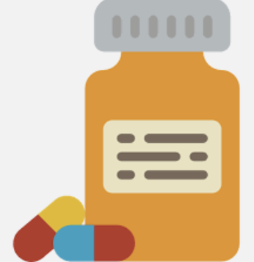
1 de mayo: Medicamentos orales para la diabetes - Metformina

Slide 233
¿Preguntas o inquietudes?

Slide 234
Anuncios

Slide 235
Tarea de la semana pasada
¿Qué encontró en su botiquín... ¿Algún medicamento vencido? ¿Qué opina sobre las recomendaciones de la FDA? ● https://www.fda.gov/drugs/special-features/dont-be-tempted-use-expired- medicines

Slide 236
Pre - Pregunta
¿Cuál es el medicamento o medicamentos más común en la diabetes?
a. Los medicamentos “g”, es decir: glimepirida, gliburida, glipizida
b. Actos (pioglitazona)
c. Metformina
D. Insulina

Slide 237
Medicamentos para la diabetes: información general
Hay muchos medicamentos para la diabetes
Debiera tener un gráfico/lista de ellos
No necesita conocerlos todos (¡la mayoría de los doctores tampoco!)
Los más comunes son: - Metformina - Glimepirida y otros fármacos “g" - Actos - Insulina - Medicamentos PAP: Jardiance, Januvia, Janumet

Slide 238
Pre - PREGUNTA
¿Cuál es la dosis máxima de metformina?
a. 500mg
b. 1000mg
c. 1500
d. 2000mg

Slide 239
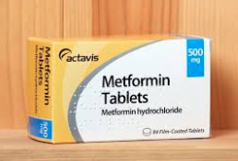
Metformina
Es el medicamento más común para tratar la diabetes
TODOS los pacientes deben tomarlo (protege el corazón). EXCEPTO algunos pacientes con insuficiencia renal. ¡BARATO!: en el plan de $4.00 en Walmart. No se necesita seguro, solo una receta. Protege el corazón y los riñones del daño.

Slide 240
Pre - PREGUNTA
¿Cuánto se aumenta la metformina semalmente?
a. 250mg
b. 500mg
c. 1500
d.200mg

Slide 241
Metformina
Puede ayudar con la pérdida de peso (no es un efecto secundario, ¡lo cuál es bueno!) Efecto secundario más común: náuseas/malestar estomacal Dígales a sus pacientes que la tomen con alimentos para evitar el malestar estomacal Los pacientes deben comenzar la dosis lentamente y aumentarla a 500 mg semanalmente para evitar el malestar estomacal

Slide 242
PREGUNTA
El efecto secundario más común de la metformina es?
a. Pérdida de peso
b. Aumento de peso
c. Malestar estomacal
d. Nivel bajo de azúcar

Slide 243
Caso
Su paciente está tomando metformina 500 mg por la mañana y 1000 mg por la noche. Sus azúcares en la mañana son de140 pero no los revisa por la tarde ni por la noche. ¿Qué debe hacer ella? Pídale que los revise por la tarde. Si está alto, el médico podría aumentar a 500 mg cada semana.

Slide 244
Tarea para esta semana
Llame a 2-3 diferentes farmacias de diferentes tiendas esta semana: (Walmart, Walgreens, CVS)
▪ Hágales saber que usted es un CHW y está tratando de ver si diferentes
farmacias tienen diferentes tipos de metformina ▪ ¿Venden una marca específica de metformina? ▪ Todas estas farmacias venden la misma marca, ¿o son diferentes? ▪ Puede hacer esto con otro CHW si lo desea.

Slide 245
8 de Mayo: Medicamentos para la diabetes – medicamentos "g"

Slide 246
¿Preguntas o inquietudes?

Slide 247
Anuncios

Slide 248
Tarea de la semana pasada
Que hacer: Llame a 2-3 diferentes farmacias esta semana: Walmart, Walgreens o CVS. Hágales saber que usted es un CHW y está tratando de ver si diferentes farmacias tienen diferentes tipos de metformina. ¿Qué encontró? ¿Venden una marca específica de metformina? Todas estas farmacias venden la misma marca, ¿o son diferentes? Algunos pacientes dicen que la metformina que venden algunas farmacias los enferma, mientras que otros no les molestan. ¿Tiene esto más sentido para usted ahora?

Slide 249
Pre - Pregunta
¿Qué medicamentos se tienen que tomar con comida?
a. Atorvastain
b. Lisinopril
c. Los medicamentos “g”. Es decir: glimepirida, gliburida, glipizida
d. Actos/pioglitazona
Notes:
*Pre-Pregunta: significa que ya se ha hecho antes. Pregunta previa.

Slide 250
PRE – PREGUNTA pre – pregunta
¿Cuál medicamento o medicamentos pueden causar AUMENTO de peso en los pacientes?
Actos/pioglitazona
Lo medicamentos “g”, es decir: glimepirida, gliburida, glipizida
Metformina
Insulina
A, B y D
Notes:
*Pre-pregunta: significa que ya se ha preguntado antes. Pregunta previa.

Slide 251
Los medicamentos g
Al igual que la insulina, reducen rápidamente el azúcar en la sangre, pero son pastillas
Ventajas
Pastillas y no inyecciones
Bajan el azúcar en la sangre
Desventajas
Reducen rápidamente el azúcar en la sangre y causan hipoglucemia
Pueden causar aumento de peso
Notes:
*Hipoglucemia: concentración baja de azúcar en la sangre.

Slide 252
Los medicamentos G ... (¿Por qué son tan difíciles de pronunciar?)
La clase de estos medicamentos se le llama: sulfonilureas (por si acaso tenía curiosidad) Gliburida: (menos común, mayor efectos secundarios) Glipizida: más común Glimepirida: la más común... ¿por qué?
Notes:
*Las sulfonilureas son medicamentos pertenecientes a la clase antidiabéticos orales para tratar la diabetes tipo 2.
Nombres en ingles:
Glyburide
Glipizide
Glimipiride.

Slide 253
Glimepirida: ¿el mejor medicamento g?
Como medicamento de esta clase, a algunos médicos no les gustan debido a los efectos secundarios Pero los estudios muestran que todas las drogas de esta clase no son iguales. La glimepirida tiene la menor cantidad de cosas malas: aumento de peso, bajo nivel de azúcar en la sangre, efectos cardíacos La glimepirida se puede usar si el paciente tiene los riñones en mal estado (insuficiencia renal)

Slide 254
Caso
Su paciente está tomando glimepirida 2 mg al día. Sus azúcares de la mañana son 170 y sus azúcares de la tarde antes de las comidas son de 190. ¿Qué podría hacer el médico? Aumentar la glimepirida a 4 mg diarios.

Slide 255
Pre - PREGUNTA
¿Cuál es la dosis inicial y la dosis máxima (diariamente en mg) de glimepirida?
a. 2 y 8
b. 4 y 12
c. 5 y 10
d. 15 y 25

Slide 256
Glimepirida: ¿cómo se dosifica?
La dosis inicial es de... 2 mg una vez al día La dosis máxima es de... 8 mg una vez al día Se puede dividir/separar en la mañana y noche, pero no es necesario que lo haga (a menos que haya problemas con niveles bajos Y altos de azúcar en la sangre)

Slide 257
Caso
Su paciente está tomando 4 mg de glimepirida al día. Sus azúcares en la mañana son de 200. El paciente tiene 65 años, y dice que por la tarde se siente tembloroso. ¿Qué le podrías preguntar? ¿Está tomando su medicamento con comida? ¿Está comiendo constantemente o come mucho una vez y no mucho otra? Felicítelo por estar revisando su azúcar cuando no se siente bien. De lo contrario, es difícil saber si se trata de un problema de azúcar o algo más.

Slide 258
15 de mayo: MEDICAMENTOS PARA Diabetes - Actos
Notes:
*MEDS: Medicamentos

Slide 259
¿Preguntas o inquietudes?

Slide 260
Anuncios

Slide 261
Tarea de la semana pasada
Una taza de jugo de naranja tiene 15 gramos de carbohidratos y 60 calorías ¿Qué 4 artículos eligió? ¿Cuántos gramos de carbohidratos y calorías tienen? ¿Cómo afecta el no leer las etiquetas de nutrición la forma que come?

Slide 262
Pasando a Actos
Su nombre genérico es pioglitazona Ventajas ●Bajo costo CON goodrx.com ●No baja el azúcar en la sangre rápidamente Desventajas Puede causar aumento de peso ("peso del agua")
Notes:
*Nombre en ingles: Pioglitazone

Slide 263
Pre - PREGUNTA
xLLLLLLLLLLLLLLlllllllllll
Un efecto secundario de Actos/pioglitazona es:
Una erupción
Dolor de cabeza
Visión borrosa
Hinchazón de las piernas

Slide 264
Pre - PREGUNTA
¿Cuál es la dosis inicial y la dosis más alta de Actos por día en miligramos?
a. 4 y 8
b. 5 y 10
c. 15 y 45
d. 2 y 8

Slide 265
Actos: ¿cuÁl es su dosis?
La dosis inicial es... 15 mg una vez al día La dosis máxima es... 45 mg una vez al día

Slide 266
Pre - PREGUNTA
Actos fue retirado del mercado en otros paises, ya que algunos pensaron que aumentaba las posibilidades de:
a. Infección de la piel
b. Cáncer de la vejiga
c. Amputación
d. Insuficiencia renal

Slide 267
Tareas
Opción 1: Pregúntele a alguien que se inyecta insulina si puede regalarle una de sus jeringas y pincharse su estómago. ¿Le gustan las agujas? Si tuviera que hacer esto varias veces al día, ¿lo haría?

Slide 268
22 de mayo: Medicamentos para la diabetes - insulina

Slide 269
¿Preguntas o inquietudes?

Slide 270
Tareas
¿Qué opción eligió? Opción 1: Pregúntele a alguien que toma insulina si puede regalarle una de sus jeringas y pincharse su estómago. Opción 2: Sin tareas Si optó por la opción 1: ¿Le gustan las agujas? O bien: Si tuviera que hacer esto varias veces al día, ¿lo haría?

Slide 271
PREGUNTA
¿Qué hace la insulina al azúcar en la sangre?
a. Aumenta el azúcar en la sangre
b. No cambia el azúcar en la sangre
c. Disminuye el azúcar en la sangre

Slide 272
Insulina
La insulina es el medicamento más rápido para bajar el azúcar Hay insulinas de acción "rápida" que funcionan en 15-30 minutos
lispro Hay insulinas "intermedias" que funcionan entre 2-3 horas ● Regular Hay insulinas de acción "prolongada" que funcionan entre 12-24 horas ● NPH, Lantus, Levemir La mayoría de nuestros pacientes están tomando Lantus, 70/30 (NPH/Regular), NPH o Regular ● ¿Son de acción rápida, intermedia o prolongada?

Slide 273
PREGUNTA
¿Qué medicamento debe de guardarse en el refrigerador?
a. Insulina
b. Enalapril
c. Metformina
d. Actos/pioglitazona
e. Los medicamentos “g”. Es decir: glimepirida, gliburida, glipizida
Refrigerarlo ayuda a que permanezca mejor por más tiempo.
Notes:
*Nota:
Vea los nombre en inglés de estos medicamentos en la diapositiva # 107.

Slide 274
PREGUNTA
¿Cuál es el lugar preferible para inyectarse la insulina?
a. Muslo
b. Glúteos
c. Estómago
d. Pierna

Slide 275
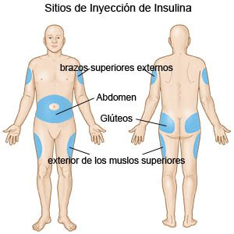
¿Dónde inyectarse LA insulina?
El estómago es el lugar preferido Hay varias otras opciones si es necesario Inyecte 2 pulgadas (5 cm) del ombligo

Slide 276
PREGUNTA
¿Qué insulina es la más barata?
a. Lispro
b. NPH
c. Lantus
d. Levemir

Slide 277
¿Insulina barata?
La NPH, Regular y 70/30 (70% NPH con 30% Regular) cuestan $25.00 en Walmart. Otras insulinas cuestan varios cientos de dólares Este es el costo por vial, y a veces los pacientes necesitan muchos viales. Si su paciente necesita 4 botellas de NPH mensualmente y paga $20.00 por jeringas y extra tiras de prueba mensualmente ¿cuánto estará pagando al mes? ¿Cuánto pagarán cada año solo por la insulina? (¡Saquen sus calculadoras!) ... y esta es la más "barata".
Notes:
*Vial: es un pequeño vaso, botella frasco o tubo destinado a contener medicamento inyectable.

Slide 278
Fobia a las agujas
¿Cómo se siente acerca de las agujas? ¿Cómo cree que se siente su paciente? La "fobia a las agujas" es muy común. Si su paciente tiene esto, trate de entender y hágaselo saber al médico. Es una de las principales razones por las que los pacientes no toman sus medicamentos. Podría haber otra opción si el médico lo sabe.
Notes:
*Fobia: sentimiento, rechazo o miedo intenso a personas o a algo.

Slide 279
Insulina/Inyectables
Actuación corta: lispro, aspart, regular "R" Actuación intermedia: NPH Acción prolongada: glargine, lantus, detemir, levemir Inyectables una vez por semana

Slide 280
Tareas
Opción 1: Pregúntele a alguien que se inyecta insulina si puede regalarle una de sus jeringas y pincharse su estómago. ¿Le gustan las agujas? Si tuviera que hacer esto varias veces al día, ¿lo haría?

Slide 281
5 de Junio, 2023 presión arterial o hipertensión

Slide 282
¿Oraciones, preguntas o inquietudes?

Slide 283
anuncios

Slide 284
¿cómo les fue con la tarea?
¿Que tarea escojió?
Opción 1: Pregúntele a alguien que se inyecta insulina si puede regalarle una de sus jeringas y pincharse su estómago. ¿Le gustan las agujas? Si tuviera que hacer esto varias veces al día, ¿lo haría? Opción 2: Sin tarea

Slide 285
Hipertensión
¿Qué es:? Presión arterial alta
O qué tanto está trabajando el corazón para empujar la sangre a través del cuerpo
Dos partes:
Sistólica o de trabajo Diastólica o en reposo
Notes:
Piense en una manguera: cuanto menos espacio haya dentro de la manguera para que viaje el agua, más presión tendrá el agua, ¿alguna vez ha doblado o pellizcado una manguera?
La sistólica y la diastólica son los números de la presión arterial cuando está trabajando y cuando está descanzando. Piense en la respiración, inhala y está haciendo un esfuerzo, exhala y simplemente está soltando el aire. Ambos son importantes y necesarios, lo mismo con el número sistólico (trabajo) y con el número diastólico (reposo), si los números son demasiado altos, la presión es demasiado alta en ambos ... significa que cuanto mayor sea el número, más estamos haciendo que el corazón funcione y más corremos el riesgo de que el corazón deje de funcionar

Slide 286
Hipertensión
Recuerde... ¿Cuál es la presión arterial normal?
120/80
¿Bajo qué números queremos ver a nuestros pacientes?
Sistólica menos de 140 Diastólica menos de 90 O menos de 140/90
Notes:
¿Por qué permitimos estos números más altos para los diabéticos? Porque entendemos que nuestros pacientes con diabetes tienden a tener ya problemas con el peso y un mayor peso generalmente conduce a una vida más sedentaria que conduce a una presión arterial más alta.

Slide 287
Hipertensión
¿Por qué es importante? ... Cuanto más duro está trabajando el corazón, más estrés en el cuerpo ... Si trabaja duro durante mucho tiempo, los vasos sanguíneos pueden dañarse ... Pueden:
Hacerse mas estrechos Reventarse Haber derrames Formar un coágulo de sangre
Notes:
What happens if the blood pressure is too high?

Slide 288
Hipertensión
Este daño o coágulos son los que causan un ataque cardíaco, embolia o un derrame cerebral. ¿Qué observamos? Malestar en el pecho. La mayoría de los ataques cardíacos implican molestias en el centro del pecho que duran más de unos pocos minutos, o pueden desaparecer y luego regresar. Puede sentirse como presión incómoda, opresión, plenitud o dolor. Malestar en otras áreas de la parte superior del cuerpo. Los síntomas pueden incluir dolor o malestar en uno o ambos brazos, la espalda, el cuello, la mandíbula o el estómago. Dificultad para respirar. Esto puede ocurrir con o sin molestias en el pecho. Otros señales. Otras posibles señales incluyen sudor frío, náuseas o aturdimiento.

Slide 289
Hipertensión
¿Qué hacemos si recibimos una llamada con uno de estos síntomas?
Lo primero es lo primero: el paciente debe llamar al 911 o ir a la sala de emergencias más cercana. Llama a tu campeón Manténgase en contacto con su paciente y hágale saber a su campeón cualquier cosa que descubra de su paciente Campeón: llame al médico para hacer recomendaciones y mantenga informados a CHW y al médico

Slide 290
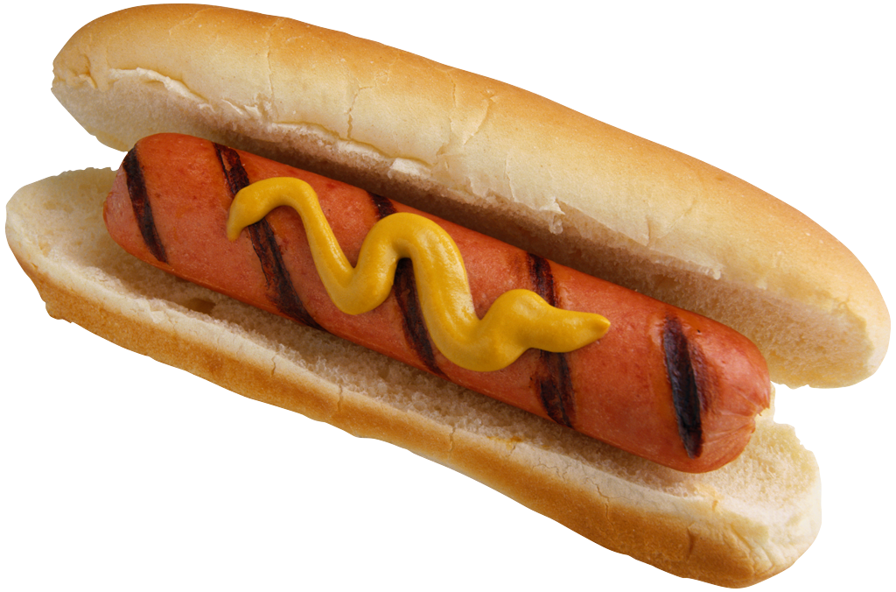
Hipertensión
¿Qué podemos recomendar a nuestros pacientes?
1. Peso saludable (dieta y ejercicio) 2. ¿Qué pasa con la sal?
Notes:
Igual que con la diabetes: el ejercicio y limitar lo que comemos es clave
Sal: limite su consumo de sodio a menos de 2000, pero idealmente menos de 1500

Slide 291
TAREA
Investigue cuál es el sitio web de la American Heart Association Investigue cuáles son los medicamentos más comunes para la hipertensión y su precio Revise lo que come esta semana: ¿cuánto sodio está consumiendo?
No es necesario que nos envíe las respuestas, compartiremos la próxima semana

Slide 292
12 de junio, 2023: medicina para presion alta

Slide 293
¿Oraciones, preguntas o inquietudes?

Slide 294
ANUNCIOS

Slide 295
TAREA
Investigate what the is the website for the American Heart Association
Investigate what are the most common medications for hypertension and their price
Check what you eat this week – how much sodium are you consuming?

Slide 296
PREGUNTAS
¿Cuales son los medicamentos que se usan para la hipertension mas comunmente?
a) Metformin e insulina.
b) Medicamentos que terminan en "pril"
(enalapril, lisinopril, perindopril and ramipril).
c) Medicamentos que comienzan con G
("g" drugs – como glipizide y glimiperide).
d) Medicamentos que terminan en "artan"
(candesartan, irbesartan, losartan, valsartan and olmesartan).

Slide 297
RESPUESTAS
¿Cuales son los medicamentos que se usan para la hipertension mas comunmente?
a) metformin e insulina
b) medicamentos que terminan en "pril" (enalapril, lisinopril, perindopril and ramipril)
c) medicamentos que comienzan con G ("g" drugs – como glipizide y glimiperide)
d) medicamentos que terminan en "artan" (candesartan, irbesartan, losartan, valsartan and olmesartan)

Slide 298
PREGUNTAS​
¿Cual es el efecto secundario mas comun en una persona que empieza a tomar medicamentos que terminan en "pril"?
a) Aumento de peso
b) Baja en azúcar
c) Hinchazón en las piernas
d) Tos
e) Visión borrosa

Slide 299
PREGUNTAS
¿Cual es el efecto secundario mas comun en una persona que empieza a tomar medicamentos que terminan en "pril"?
a) aumento de peso
b) baja en azucar
c) hinchazón en las piernas
d) tos
e) visión borrosa

Slide 300
HIPERTENSION
1. Medications
What are the BP medications??
Take them!
Usually 1 or 2 but sometimes more 4+
The “prils” or the “arbs”
What is their most common side effect?
Cough

Slide 301
Questions, or concerns?

Slide 302
HOW DID Homework GO?
Investigate at the website for the American Heart Association what cholesterol is and how it contributes to heart problems.
Cuanto colesterol deberiamos consumir?

Slide 303
19 de junio, 2023 colesterol

Slide 304
¿Oraciones, preguntas o inquietudes?

Slide 305
anuncios

Slide 306
¿cómo le fue con la tarea?
Investigar la página de la Asociación Americana del Corazón acerca de lo que es el cholesterol y como contribuye a los problemas del corazón.
Cuanto colesterol deberiamos consumir?

Slide 307
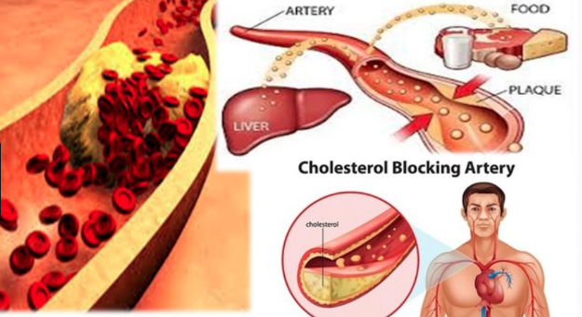
COLESTEROL ALTO
¿Qué es? Demasiada grasa en la sangre. ■ O ¿qué tan duro está trabajando el corazón para empujar la sangre a través del cuerpo?
Hay cuatro partes: ■Total ■ LDL o "malo" ■ HDL o "bueno”
■ Triglicéridos
ARTERIA
COMIDA
PLACA
HIGADO
COLESTEROL BLOQUEANDO ARTERIA
COLESTEROL
Notes:
*LDL: low-density lipoprotein = Lipotroteínas de baja densidad (menos de
HDL: high-density lipoprotein= Lipoproteínas de alta densidad
https://medlineplus.gov/cholesterollevelswhatyouneedtoknow.html
Triglicéridos: son un tipo de grasa que circula en la sangre.
Para mas informacion: https://www.mayoclinic.org/diseases-conditions/high-blood-cholesterol/in-depth/triglycerides/art-20048186

Slide 308
COLESTEROL
¿Qué es un colesterol normal? Es complicado….
depende de edad y género de la persona
Depende de la relación entre el LDL y el HDL
“Antiguas” directrices/reglas
Colesterol malo o LDL debe estar en menos de 100
"Nuevas" directrices/reglas
LDL (malo) no demasiado alto (más de 160)
Las personas con diabetes toman un _____ (que medicamento es??)

Slide 309
COLESTEROL
¿Por qué es importante? ... demasiada grasa en la sangre puede causar un coágulo Aumenta el riesgo de ataque cardíaco o derrame cerebral

Slide 310
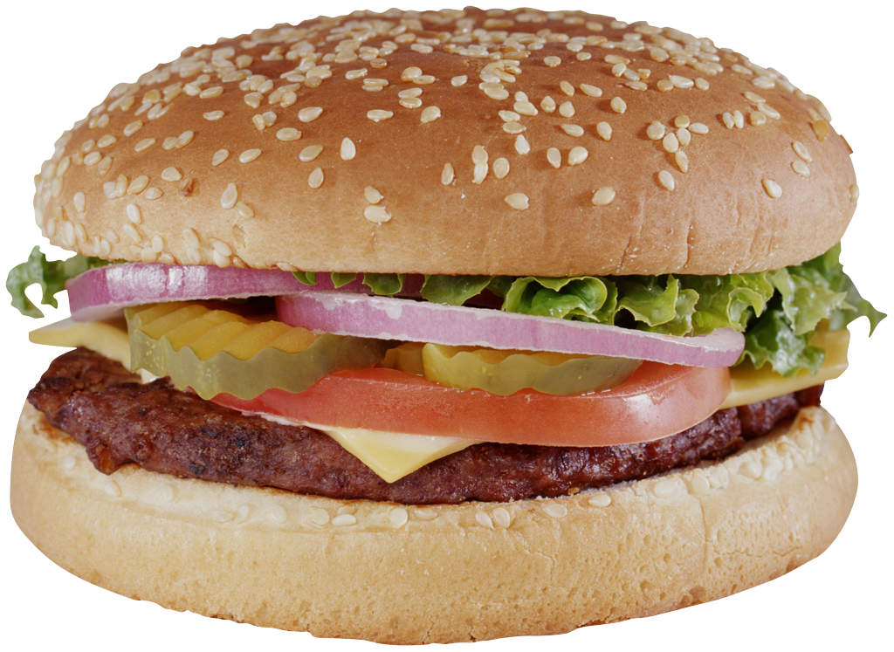
COLESTEROL
¿Qué hacemos?

Slide 311
COLESTEROL - Medicamentos
¿Cuáles son los medicamentos para el colesterol?
Las "estatinas"
¡Tómelos!
Por lo general, una ... a veces dos
¿Cuál es su efecto secundario más común?
Calambres musculares

Slide 312
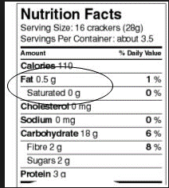
COLESTEROL
Peso saludable, dieta y ejercicio
¿Qué pasa con las grasas saturadas??
Notes:
*Fat:
Grasa 0.5 gramos ó 1 %
Saturada 0 gramos ó 0 %.
https://www.heart.org/en/healthy-living/healthy-eating/eat-smart/fats/saturated-fats
Se recomienda que no mas del 5% a 6% de las calorias que consumimos vengan de grasa saturada….asi que una dieta de 2000 calorias diarias rinde a un maximo de 13 gramos de grasas saturadas al día.
Comer mas saludable
Menos comidas con colesterol alto
Mas fibra, mas verduras, menos carnes rojas
Healthline example of daily cholesterol
https://www.healthline.com/health/high-cholesterol/daily-value
Healthline example of daily cholesterol
https://www.healthline.com/health/high-cholesterol/daily-value
200 miligramos de cholesterol diario – aun para personas saludables no debe ser mas de 300ml
https://www.google.com/url?sa=i&url=https%3A%2F%2Fmeyermarket.com%2Fproducts%2Fdakota-organic-90-10-ground-beef&psig=AOvVaw3IEZ2YHOdSAME_h0LAbfcb&ust=1675719004900000&source=images&cd=vfe&ved=0CA8QjRxqFwoTCMDQyvKp__wCFQAAAAAdAAAAABAH
Carne molida 90/10 en 4 onzas de carne (o sea un cuarto de libra) contiene 75ml de cholesterol
Carne molida 80/20 en 4 onzas de carne (o sea un cuarto de libra) contiene 80ml de cholesterol
10 comidas con alto cholesterol
https://www.myfooddata.com/articles/foods-highest-in-cholesterol.php
3oz de Higado y 1 taza de camarones contienen mas de 400 ml de cholesterol – lo mismo que un Big breakfast de McDonalds!
https://my.clevelandclinic.org/health/articles/16867-cholesterol--nutrition-tlc
Lista de que comer y que evitar si tiene cholesterol alto

Slide 313
pre - PREGUNTA
¿Qué clase de medicamento es la que termina en “statin?
a. Medicamentos para el colesterol
b. Medicamentos para la diabetes
c. Medicamentos para bajar de peso
d. Medicamentos para la presión arterial.

Slide 314
pre - PREGUNTA
¿Qué clase de medicamento es la que termina en “statin?
a. Medicamentos para el colesterol
b. Medicamentos para la diabetes
c. Medicamentos para bajar de peso
d. Medicamentos para la presión arterial.

Slide 315
Pre - PREGUNTA
El efecto secundario más común de las estatinas es:
a. Calambres en las piernas
b. Malestar estomacal
c. Pérdida de peso
d. Tos

Slide 316
Pre - PREGUNTA
El efecto secundario más común de las estatinas es:
a. Calambres en las piernas
b. Malestar estomacal
c. Pérdida de peso
d. Tos

Slide 317
26 DE JUNIO: medicamentos para el colesterol

Slide 318
¿Oraciones, preguntas o inquietudes?

Slide 319
anuncios

Slide 320
Triglicéridos (de la última vez)
¿Qué es? Grasa almacenada en la sangre. Usted come → "comida no deseada“ →TG Su cuerpo utiliza TG entre comidas para obtener energía
Alimentos > Quema de alimentos Alto TG
ARTERIA
COMIDA
PLACA
HIGADO
COLESTEROL BLOQUEADO ARTERIA
COLESTEROL
Notes:
TG: Triglicéridos.
> Mayor

Slide 321
TG
Menos de 150: normal
Muy alto >500
Si no es "muy alto" una "estatina" suele ser suficiente Si es "muy alto" generalmente los pacientes necesitan "fenoFIBRATO"
Notes:
*TG= Triglicéridos
>Mas de 500.

Slide 322
Ataque cardíaco y DERRAME cerebraL
¿Qué son?
■ Ataque cardíaco: ■ Pérdida del suministro de sangre al corazón debido a un coágulo de sangre ■ Derrame cerebral: ■ pérdida del suministro de sangre al cerebro debido a un coágulo de sangre
o ruptura de los vasos sanguíneos
ARTERIA
COMIDA
PLACA
HIGADO
COLESTEROLBLOQUEAND ARTERIA
COLESTEROL

Slide 323
ATAQUE CARDÍACO Y DERRAME CEREBRAL
¿Por qué es importante? Los infartos dañan el tejido cardíaco y provocan fallas cardíacas Los derrames cerebrales dañan el cerebro y, por lo tanto, el área que el cerebro controla.

Slide 324
Prevención
Tomar medicamentos (¿suena familiar?)
Vida saludable
Dieta... Llegar a un peso saludable Ejercicio... unos 20 minutos diarios Alivio del estrés...

Slide 325
¿El estrés causa ataques cardíacos, DERRAMES cerebrales, presión arterial alta...?
Usted cree que afecta o que no afecta?

Slide 326
¡SÍ! (MÁS O MENOS)
Existe un vínculo con la enfermedad cardíaca y el estrés a largo plazo Los "corazones grandes" también se ven con estrés, pero los científicos realmente no lo entienden
Tipos de estrés: ■ Relacionados con el trabajo ■ Soledad ■ Aislamiento social

Slide 327
Entonces …. antes de irnos... Preguntas:
REPASO!

Slide 328
pre - PREGUNTA
¿Qué clase de medicamento es la que termina en “statin?
a. Medicamentos para el colesterol
b. Medicamentos para la diabetes
c. Medicamentos para bajar de peso
d. Medicamentos para la presión arterial.

Slide 329
pre - PREGUNTA
¿Qué clase de medicamento es la que termina en “statin?
a. Medicamentos para el colesterol
b. Medicamentos para la diabetes
c. Medicamentos para bajar de peso
d. Medicamentos para la presión arterial.

Slide 330
Pre - PREGUNTA
El efecto secundario más común de las estatinas es:
a. Calambres en las piernas
b. Malestar estomacal
c. Pérdida de peso
d. Tos

Slide 331
Pre - PREGUNTA
El efecto secundario más común de las estatinas es:
a. Calambres en las piernas
b. Malestar estomacal
c. Pérdida de peso
d. Tos

Slide 332
Otras cosas que pueden ayudar!
El comportamiento religioso ayuda a promover comportamientos saludables Dieta, ejercicio y comportamientos menos "poco saludables" Orar mejora las habilidades de afrontamiento Más "religión", menos hábitos "malos" y menos hábitos "malos“.

Slide 333
tarea
Encontrar todas las notas sobre preguntas que hemos hecho hasta la fecha....tendremos repaso la próxima semana y exámen la siguiente.
Traer papel y lapiz para hacer apuntes, lo van a necesitar!
Si quiere hacer cambios personales en su consumo de colesterol y hacerse un exámen de colesterol la próxima vez que tengamos clase, puede hacerlo!

Slide 334
10 DE JULIO: repaso

Slide 335
¿Oraciones, preguntas o inquietudes?

Slide 336
Pregunta
¿Qué le hace el jugo de naranja al azúcar en la sangre?
a. Aumenta el azúcar en la sangre b. No cambia el azúcar en la sangre c. Disminuye el azúcar en la sangre

Slide 337
Pregunta
¿Qué debe ser el nivel de azúcar en ayunas? ____ (sin comida durante ocho horas) 80-100

Slide 338
Pregunta
¿ Qué debe ser el nivel de azúcar de su paciente antes de almorzar? _____________ Menos de 150

Slide 339
Pregunta
¿ Qué debe ser el azúcar de su paciente dos horas después de almorzar? Menos de 180

Slide 340
Pregunta
¿Qué medicamento(s) para la diabetes cuestan CUATRO dólares en CVS o Walmart?
a. Actos
b. Metformina
c. Los medicamentos "g", es decir: glimepirida, gliburida, glipizida
d. B y C
e. Todo lo anterior

Slide 341
Pregunta
El frasco del medicamento de una paciente está vacío. Tiene 2 surtidos y la fecha de caducación es 1/1/2019. ¿Qué debe hacer ella?
a. Llamar a la clínica (farmacia) para hacer un resurtido
b. Llamar para hacer una cita con su medico
c. Esperar hasta su cita el próximo mes y preguntarle a su médico.

Slide 342
Pregunta
¿Qué farmacia estadounidense vende alguna clase de insulina por $25.00 por botella?
a. CVS
b. Walmart
c. Kroger
d. Walgreens

Slide 343
Pregunta
El nivel de azúcar en la sangre de un paciente es 62. Bebió una vaso de jugo de
naranja.
¿Después de cuántos minutos debe volver a revisar su nivel de azúcar en la
sangre?
5
15
45
60
90

Slide 344
Pregunta
El medicamento de un paciente ha caducado. Ahora, el medicamento
puede:
A. Ser más fuerte que antes
B. Ser más débil que antes
C. No cambiar en absoluto
D. Todo lo anterior

Slide 345
PREGUNTA
¿Cuáles son los síntomas del nivel alto de azúcar en la sangre?
A. Necesidad de orinar menos
B. Querer beber más
C. Estreñimiento
E. Menos hambre

Slide 346
PREGUNTA
Su paciente le dice que su nivel de azúcar en la sangre es de 425. ¿Qué le diría?
A. Beba agua
B. Vuelva a revisar su azúcar
C. Tome sus medicamentos según lo prescrito
D. Llame a su médico/clínica
E. Todo lo anterior

Slide 347
PREGUNTA
Menos de_____ es un nivel “severamente” bajo de azúcar en la sangre.
a. 20
b. 30
c. 40
d. 50

Slide 348
Pregunta
El medicamento, o medicamentos, más común(es) en la diabetes es/son:
a. Los medicamentos “g”, es decir: glimepirida, gliburida, glipizida
b. Actos (pioglitazona)
c. Metformina
d. Insulina
Notes:
*Nota:
Para los nombres en inglés de esta medicina, vea la diapositiva # 107.

Slide 349
Pregunta
¿Qué medicamento debe de tomarse con comida?
a. Atorvastatina (atorvastatin)
b. Lisinopril
c. Los medicamentos “g”, es decir: glimepirida, gliburida, glipizida
d. Actos/pioglitazona (pioglitazone)
Notes:
*Nota los nombres entre paréntesis son en inglés.

Slide 350
PREGUNTA
¿Qué le hace la insulina al azúcar en la sangre?
a. Aumenta el azúcar en la sangre
b. No cambia el azúcar en la sangre
c. Disminuye el azúcar en la sangre

Slide 351
PREGUNTA
¿Qué medicamento debe de guardarse en el refrigerador?
a. Insulina
b. Enalapril
c. Metformina
d. Actos/pioglitazona
e. Los medicamentos “g”, es decir: glimepirida, gliburida, glipizida

Slide 352
PREGUNTA
¿Qué lugar es preferible para inyectarse la insulina?
a. Muslo
b. Glúteos
c. Estómago
d. Pierna

Slide 353
PREGUNTA
¿Qué insulina es la más barata?
a. Lispro
b. NPH
c. Lantus
d. Levemir
Neutral Protamine Hagedorn

Slide 354
PREGUNTA
¿Cuál es la dosis inicial y la más alta de glimepirida por día en miligramos?
a. 2 y 8
b. 4 y 12
c. 5 y10
c. 15 y 25

Slide 355
PREGUNTA
¿Cuál es la dosis inicial y la dosis más alta de Actos por día en miligramos?
4 y 8
5 y 10
15 y 45
2 y 4

Slide 356
PREGUNTA
¿Cuál es la dosis máxima diaria de metformina?
a. 500mg
b. 1000mg
c. 1500mg
e. 2000mg

Slide 357
PREGUNTA
¿Cuánto se aumenta la metformina semanalmente?
250mg
500mg
1500mg
2000mg

Slide 358
PREGUNTA
¿Cuál medicamento(s) puede(en) hacer que los pacientes AUMENTEN de peso?
Actos/pioglitazona
Los medicamentos “g”, es decir: glimepirida, gliburida, glipizida
Metformina
Insulina
A, B, y D

Slide 359
PREGUNTA
El efecto secundario más común de la metformina es:
Pérdida de peso
B. Aumento de peso
Malestar estomacal
Bajo nivel de azúcar

Slide 360
PREGUNTA
El efecto secundario de Actos (pioglitazona) es:
Una erupción
Dolor de cabeza
Visión borrosa
Hinchazón de las piernas

Slide 361
PREGUNTA
Actos fue retirado del mercado en otros países, ya que algunos pensaron que aumentaba las posibilidades de:
Infección de la piel
Cáncer de la vejiga
Amputación
Insuficiencia renal

Slide 362
PREGUNTA
¿Qué clase de medicamento es la que termina en “pril” o “artan”, es decir: lisinopril, losartan?
Medicamentos para el colesterol
Medicamentos para la diabetes
Medicamentos para bajar de peso
Medicamentos para la presión arterial

Slide 363
PREGUNTA
El efecto secundario más común de los “prils” es:
Tos
Diarrea
Malestar estomacal
Calambres en las piernas

Slide 364
PREGUNTA
¿Qué clase de medicamento es el que termina en “statin” (estatina)?
Medicamento para el colesterol
Medicamento para la diabetes
Medicamento para bajar de peso
Medicamento para la presión arterial

Slide 365
PREGUNTA
El efecto secundario más común de las “statins” (estatinas) es:
Calambres en las piernas
Malestar estomacal
Pérdida de peso
Tos

Slide 366
17 de julio: Post - evaluación

Slide 367
¿Oraciones, preguntas o inquietudes?

Slide 368
Agenda de esta noche
Obtenga una hoja de papel en blanco y un bolígrafo o lápiz

Slide 369
PREGUNTA #1
El efecto secundario más común de la metformina es:
a. Pérdida de peso b. Aumento de peso c. Malestar estomacal d. Bajo nivel de azúcar en la sangre

Slide 370
Pregunta #2
¿Qué medicamento(s) para la diabetes cuestan CUATRO dólares en CVS o Walmart?
a. Actos b. Metformina c. Los medicamentos "g", es decir: glimepirida, gliburida, glipizida d. B y C e. Todo lo anterior

Slide 371
PREGUNTA #3
¿Qué clase de medicamento termina en "pril" o "artan" es decir, lisinopril, losartan?
a. Medicamentos para el colesterol b. Medicamentos para la diabetes c. Medicamentos para bajar de peso d. Medicamentos para la presión arterial

Slide 372
PREGUNTA #4
El efecto secundario más común de los "prils“ es:
a. Tos b. Diarrea c. Malestar estomacal d. Calambres en las piernas

Slide 373
PREGUNTA #5
¿Qué clase de medicamento termina en "statin" (estatina)?
a. Medicamentos para el colesterol b. Medicamentos para la diabetes c. Medicamentos para bajar de peso d. Medicamentos para la presión arterial

Slide 374
PREGUNTA #6
El efecto secundario más común de las "statins" (estatinas) es:
a. Calambres en las piernas b. Malestar estomacal c. Pérdida de peso d. Tos

Slide 375
PREGUNTA #7
Un efecto secundario de Actos (pioglitazona) es:
a. Una erupción b. Dolor de cabeza c. Visión borrosa d. Hinchazón de las piernas
Notes:
*Actos (pioglitazona) en español

Slide 376
PREGUNTA #8
Actos fue retirado del mercado en otros países, ya que algunos pensaron que aumentaba las posibilidades de:
a. Infección de la piel b. Cáncer de vejiga c. Amputación d. Insuficiencia renal

Slide 377
Pregunta # 9
El medicamento, o medicamentos, más común(es) en la diabetes es/son:
a. Los medicamentos "g", es decir: glimepirida, gliburida, glipizida b. Actos (pioglitazona) c. Metformina d. Insulina

Slide 378
PREGUNTA #10
¿Qué le hace la insulina al azúcar en la sangre?
a. Aumenta el azúcar en la sangre b. No cambia el azúcar en la sangre c. Disminuye el azúcar en la sangre

Slide 379
Pregunta #11
¿Qué le hace el jugo de naranja al azúcar en la sangre?
a. Aumenta el azúcar en la sangre b. No cambia el azúcar en la sangre c. Disminuye el azúcar en la sangre

Slide 380
Pregunta #12
¿Qué farmacia estadounidense vende alguna clase de insulina a $25.00 la botella?
CVS
Walmart
Kroger
Walgreens

Slide 381
PREGUNTA #13
¿Cuál es la dosis máxima diaria de metformina?
500 mg
1000 mg
1500 mg
2000 mg

Slide 382
PREGUNTA #14
¿Cuál medicamento(s) puede(n) hacer que los pacientes AUMENTEN de peso?
Actos/pioglitazona Los medicamentos "g", es decir: glimepirida, gliburida, glipizida Metformin
Insulina
A, B, and D
Notes:
*Vea la pagina 107 para los nombres en inglés de esta medicamento.

Slide 383
PREGUNTA #15
Qué medicamento debe guardarse en el refrigerador?
Insulina
Enalapril
Metformina
Actos/pioglitazona
Los medicamentos "g", es decir: glimepirida, gliburida, glipizida
Notes:
*Nota: vea los nombres en inglés en la diapositiva # 107.

Slide 384
PREGUNTA #16
¿Qué medicamento debe tomarse con alimentos?
Atorvastatin (atorvastatina)
Lisinopril
Los medicamentos "g", es decir: glimepirida, gliburida, glipizida Actos/pioglitazona
Notes:
*Nota:
Los nombres entre paréntesis son en inglés.
Vea la diapositiva # 107 para los nombres en inglés de los medicamentos “g”.

Slide 385
PREGUNTA #17
Cuánto se aumenta la metformina semanalmente?
250 mg
500 mg
1500 mg
2000 mg

Slide 386
PREGUNTA #18
Menos de _______ es un nivel “severamente” bajo de azúcar en la sangre.
20
30
40
50

Slide 387
Pregunta #19
El nivel de azúcar en la sangre de un paciente es 62. Bebió un vaso de jugo de naranja. ¿Después de cuántos minutos debe volver a revisar su nivel de azúcar en la sangre?
5
15
45
60
90

Slide 388
Pregunta #20
El medicamento de un paciente ha caducado. Ahora, el medicamento puede:
Ser más fuerte que antes Ser más débil que antes No cambia en absoluto Todo lo anterior

Slide 389
PREGUNTA #21
¿Cuáles son los síntomas del nivel alto de azúcar en la sangre?
Necesidad de orinar menos Querer beber más Estreñimiento Menos hambre

Slide 390
PREGUNTA #22
Su paciente le dice que su nivel de azúcar en la sangre es de 425. Usted le dice que:
Beba agua Vuelva a revisar su azúcar Tome sus medicamentos según lo prescrito Llame a su médico/clínica Todo lo anterior

Slide 391
PREGUNTA #23
¿Cuál es el lugar preferido para inyectarse la insulina?
Muslo Glúteos Estómago Pierna

Slide 392
PREGUNTA #24
¿Cuál es la dosis inicial y más alta de glimepirida por día en miligramos?
2 y 8
4 y 12
5 y 10
15 y 25

Slide 393
PREGUNTA #25
¿Cuál es la dosis inicial y la dosis más alta de Actos por día en miligramos?
4 y 8
5 y 10
15 y 45
2 y 4

Slide 394
Pregunta #26
El frasco de medicamento de una paciente está vacío. Tiene 2 surtidos, con vencimiento 1/1/2019. ¿Qué debe de hacer ella?
Llamar a la clínica (farmacia) para llenar para resurtir Llamar a la clínica para hacer una cita con su médico
Esperar hasta su cita el próximo mes y preguntarle a su médico

Slide 395
Pregunta #27
¿Cuál debe ser el nivel de azúcar en ayunas? _______ (sin comida durante ocho horas)

Slide 396
Pregunta #28
¿Cuál debe ser el azúcar de su paciente antes de almorzar? _______

Slide 397
Pregunta #29
¿Cuál debe ser el nivel de azúcar de su paciente dos horas después de almorzar? _______

Slide 398
PREGUNTA #30
¿Qué insulina es la más barata?
a. Lispro
b. NPH
c. Lantus
d. Levemir

Slide 399
resultados
Enviar una imagen por mensaje de texto a su mentor para evaluación
Notes:
Sandra: enviar una foto a Dr. Vaughan por correo electrónico o texto

Slide 400
Evaluación de un CHW
Su mentor le enviará una evaluación de CHW en relación a este curso sobre medicamentos para la diabetes Envíeselo a su mentor antes de este viernes Una vez que usted se lo envíe, ella le enviará un certificado por 12 horas de horas Informales de CHW. Horas en total: 29 horas formales y 12 informales (se necesitan 20 horas cada 2 años)
■ Introducción a CHW: 5 horas formales ■ Profundizando: 12 horas formales ■ Visitas en grupo: 12 horas informales ■ Respondiendo a las preguntas de un CHW (a continuación): 12 horas formales
Notes:
Sandra: enviar una evaluación a los CHW “Función de Visitas en Grupo" Una vez que esté completo, enviar a Alma con un registro de asistencia Alma: enviar al estado con un registro de asistencia y luego enviarme a mí una “copia en carbón” (CC).

